Slide 1
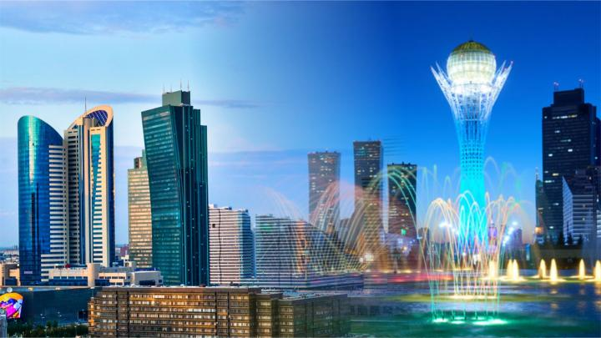
ГРУППА № 6 ПОЛЕВОЕ ЗАДАНИЕ Тема: Оценка существующих практик ПИИК с целью выявления зон для улучшения
Специализированный цикл
«Профилактика инфекций и инфекционный контроль»
подготовлен в рамках проекта НЦОЗ и ICAP
Ментор: Атаханова К.Ч.
Магистр ОЗ, врач эпидемиолог
высшей категории
Подготовили участники: Оқаева А.С.
Катенова С.Ш.

Slide 2
ПОЛЕВОЕ ЗАДАНИЕ
Специализированный цикл «Профилактика инфекций и инфекционный контроль» подготовлен в рамках проекта НЦОЗ и ICAP
ГРУППА №6
Инструкция | Выполнение
Разделить участников на группы по два человека | 2 человека: 1. Оқаева Айым Серікқызы, врач эпидемиолог КГП на ПХВ «Областная инфекционная больница». 2. Катенова Сауле Шакировна, врач эпидемиолог ГКП на ПХВ «Городская детская клиническая больница» УЗ г.Шымкент.
Каждой группе определить куратора (ментора) | Атаханова Карлыгаш Чапаевна – магистр здравоохранения, врач эпидемиолог высшей категории

Slide 3
Оценка существующих практик ПИИК с целью выявления зон для улучшения
Группа 6 Полевые работы
АКТУАЛЬНОСТЬ
По данным ВОЗ, до 7% госпитализированных пациентов в развитых странах и до 15% в развивающихся странах имеют инфекции, связанные с медицинской помощью (ИСМП).
Возникновение ИСМП в медицинских организациях можно предотвратить путем реализации эффективных мер по профилактике инфекций и инфекционному контролю (ПИИК).

Slide 4
Оценка существующих практик ПИИК с целью выявления зон для улучшения
Группа 6 Полевые работы
АКТУАЛЬНОСТЬ
В 2019 году Фондом народонаселения ООН (ЮНФПА) был проведен анализ системы контроля и профилактики инфекции, связанных с оказанием медицинской помощи на национальном уровне и в акушерских стационарах РК.
Анализ ситуации по основным компонентам системы ПИИК в многопрофильных стационарах РК был проведен в 2021 году при поддержке Филиала международного центра ICAP и НЦОЗ.

Slide 5
Оценка существующих практик ПИИК с целью выявления зон для улучшения
Группа 6 Полевые работы
Цель работы:
Оценка текущей ситуации существующих видов деятельности/ресурсов в области ПИИК в медицинской организации.
Выявление сильных и слабых сторон для разработки планов по улучшению и совершенствованию системы.

Slide 6
ПОЛЕВОЕ ЗАДАНИЕ ГРУППА №6 УЧАСТНИК № 1 Оқаева Айым Серікқызы КГП на ПХВ «Областная инфекционная больница» г.Талдыкорган
1
2
3
Подготовить отчет на 3-4 слайдах мониторинга внедрения практик по полевым работам, проведенных на первом этапе.
Провести самооценку мероприятий по ПИИК в своей организации. Обсудить с группой.
На основании проведенной оценки предоставить результаты и обсудить в группе. Под руководством ментора определить направления ПИИК, требующие улучшения. Разработать план по улучшению выбранного раздела на основании проведенной оценки.
Разработать проекты документов (СОП, программы, правила и.т.д.) регламентирующих порядок процессов, требующих улучшения. Представить проект на КИК. Согласовать с членами комиссии и утвердить руководителем медицинской организации.

Slide 7
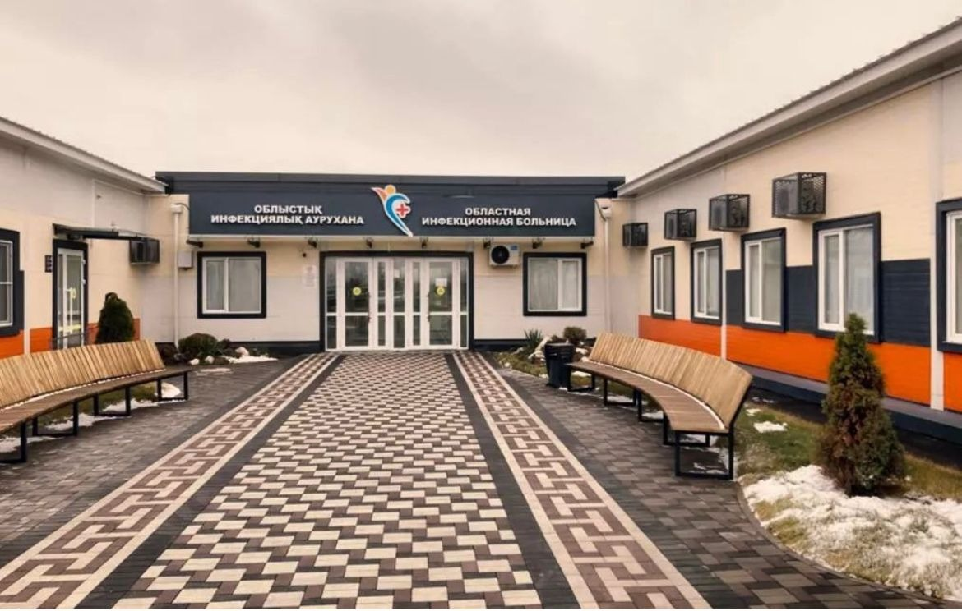
Оқаева Айым Серікқызы КГП на ПХВ «Областная инфекционная больница» г.Талдыкорган
УЧАСТНИК № 1
Место расположения базы | г.Талдыкорган, ул.Жансугурова 1/15
Год постройки | Здание сдано в эксплуатацию в ноябре 2020 года.
Площадь здания | 5434,2 кв.м
Направление деятельности | Стационарная помощь на 200 коек
Особенности | 1.Оказание экстренной и плановой медицинской помощи для инфекционных больных. 2. На данный момент функционируют следующие отделения: инфекционное отделение для детей и взрослых, реанимационное отделение

Slide 8
ПОЛЕВОЕ ЗАДАНИЕ ГРУППА №6 УЧАСТНИК № 1 Оқаева Айым Серікқызы КГП на ПХВ «Областная инфекционная больница» г.Талдыкорган
1
Подготовить отчет на 3-4 слайдах мониторинга внедрения практик по полевым работам, проведенных на первом этапе.
Во время исполнения полевых работ, проведенных на первом этапе на тему «Охрана здоровья медицинского персонала. Профессиональные заболевания», перед нами были поставлены следующие задачи:
Разработать перспективный план по охране здоровья медицинских работников. Утвердить план и внедрить его.
Обучение и профессиональная подготовка работников.
Мониторинг и доведение до исполнителей и контроль выполнения локальных нормативных актов, целевых программ и других организационно-методических документов, направленных на улучшение условий труда медицинского персонала.

Slide 9
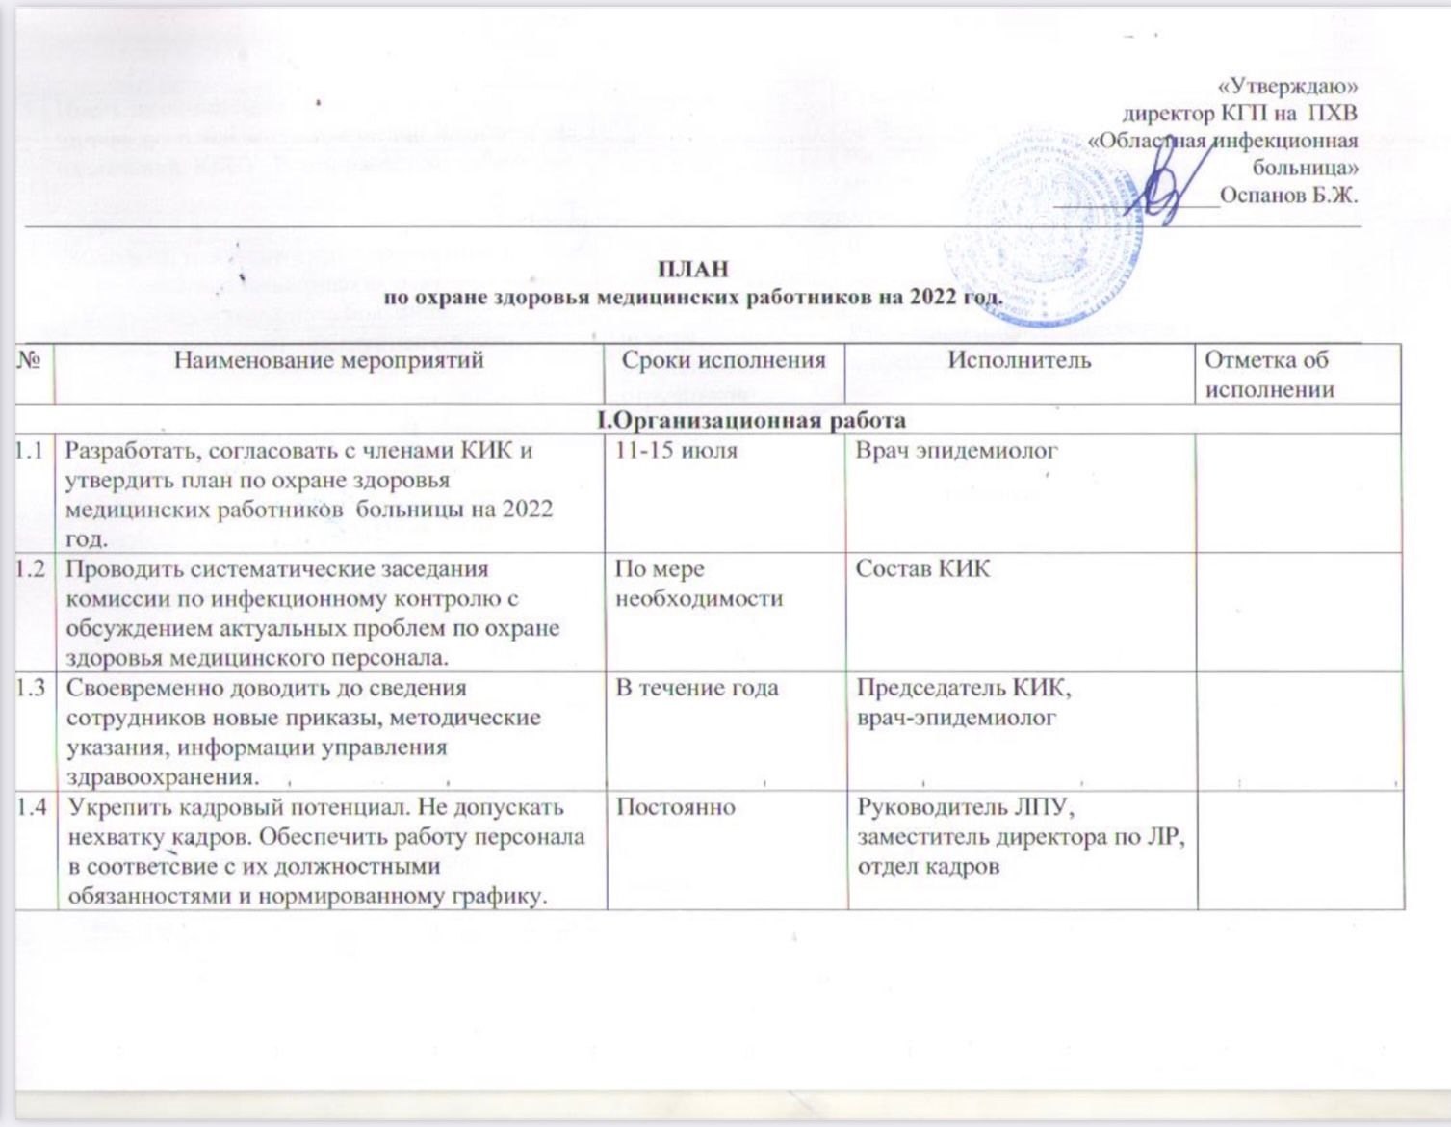
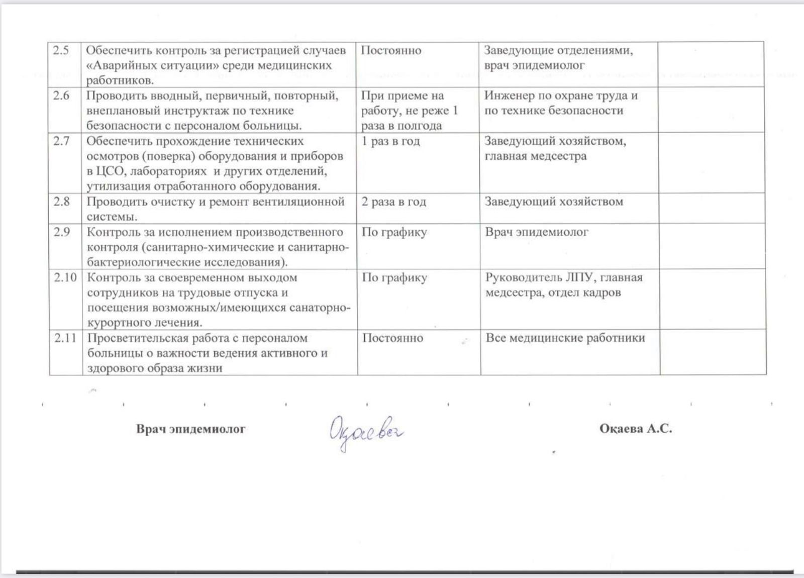
ПОЛЕВОЕ ЗАДАНИЕ ГРУППА №6 УЧАСТНИК № 1 Оқаева Айым Серікқызы КГП на ПХВ «Областная инфекционная больница» г.Талдыкорган
1
Подготовить отчет на 3-4 слайдах мониторинга внедрения практик по полевым работам, проведенных на первом этапе.

Slide 10
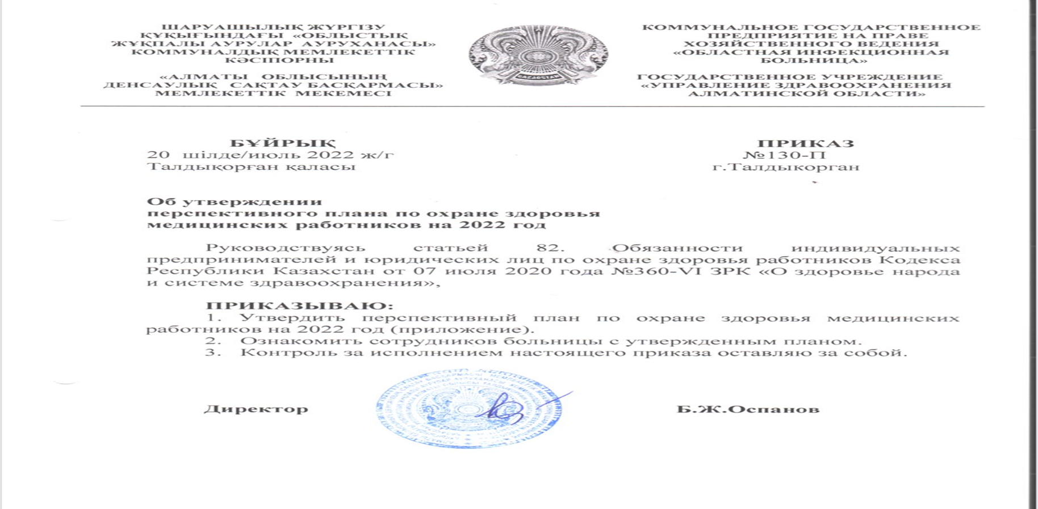
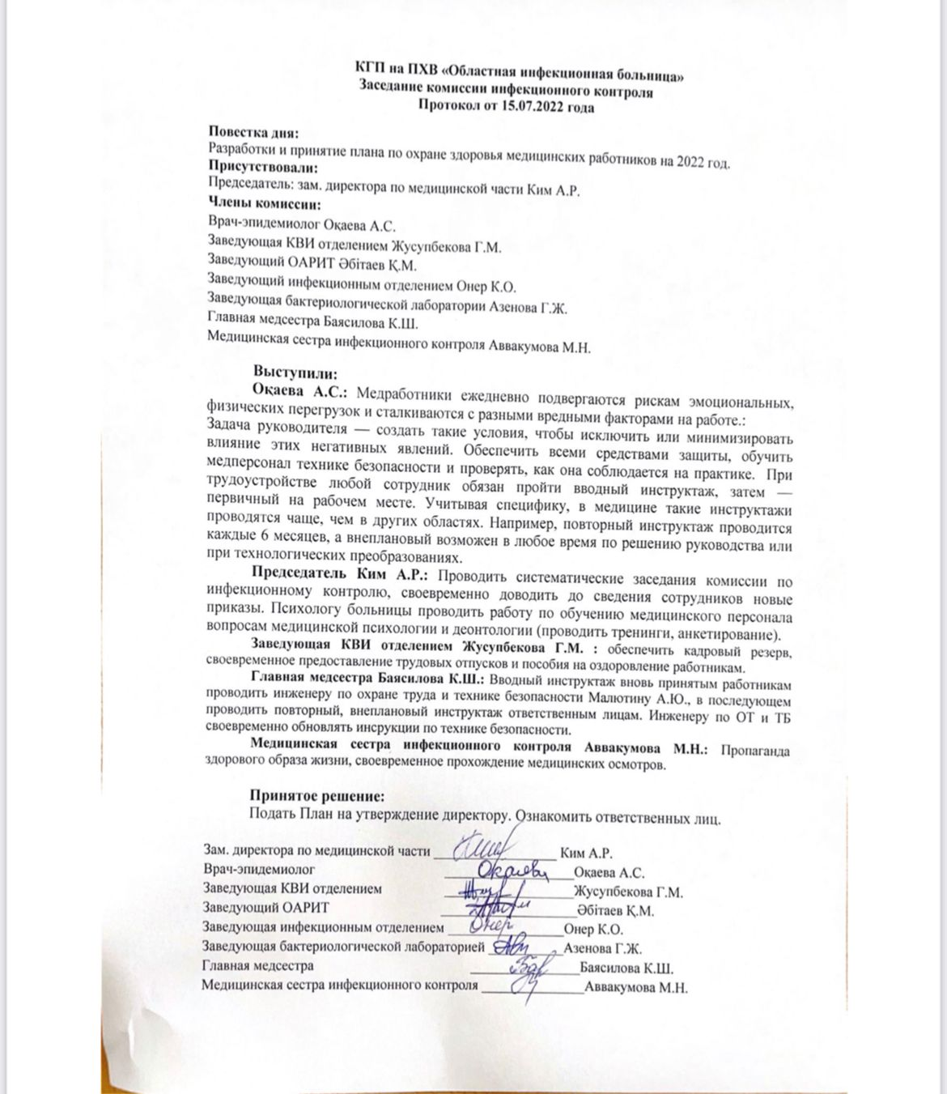
ПОЛЕВОЕ ЗАДАНИЕ ГРУППА №6 УЧАСТНИК № 1 Оқаева Айым Серікқызы КГП на ПХВ «Областная инфекционная больница» г.Талдыкорган
1
Подготовить отчет на 3-4 слайдах мониторинга внедрения практик по полевым работам, проведенных на первом этапе.

Slide 11
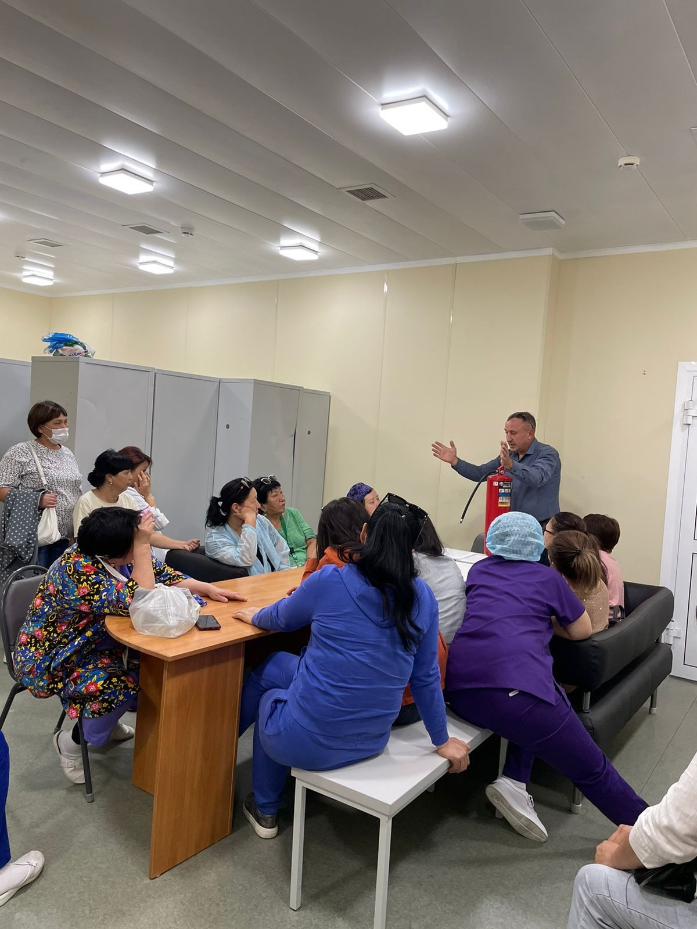
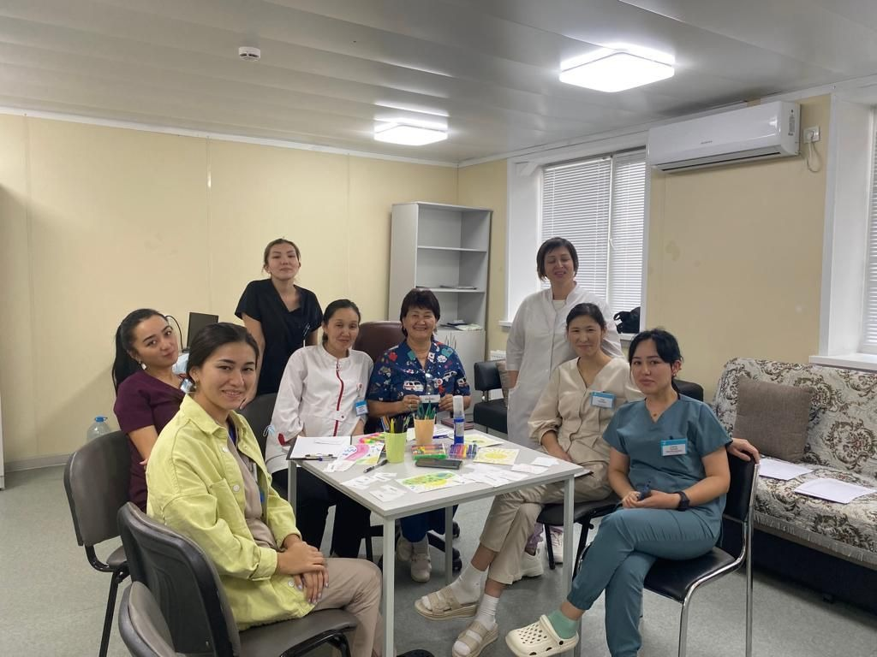
УЧАСТНИК № 1 Оқаева Айым Серікқызы КГП на ПХВ «Областная инфекционная больница» г.Талдыкорган
1
Подготовить отчет на 3-4 слайдах мониторинга внедрения практик по полевым работам, проведенных на первом этапе.

Slide 12
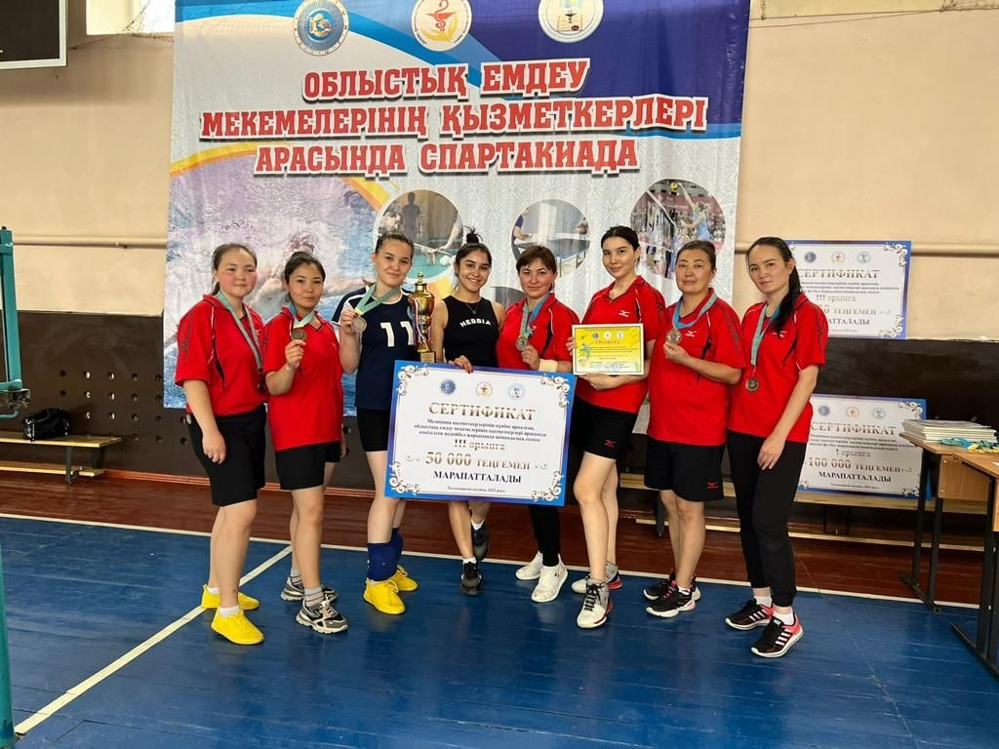
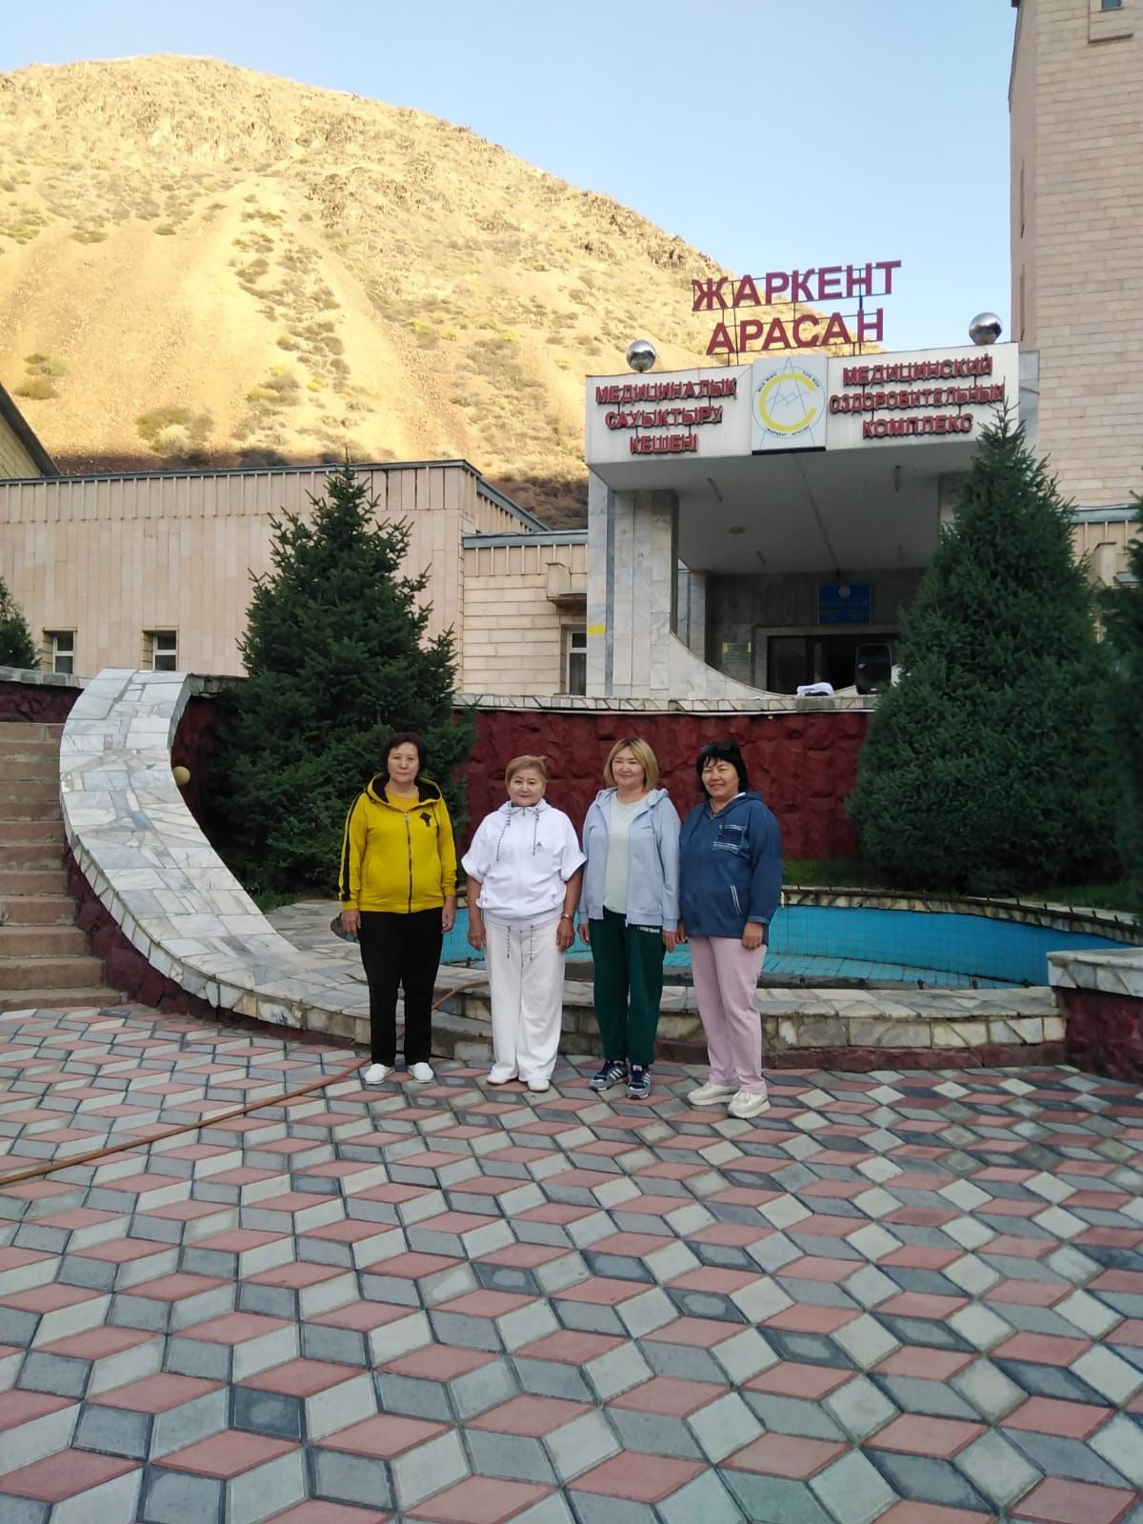
УЧАСТНИК № 1 Оқаева Айым Серікқызы КГП на ПХВ «Областная инфекционная больница» г.Талдыкорган
1
Подготовить отчет на 3-4 слайдах мониторинга внедрения практик по полевым работам, проведенных на первом этапе.

Slide 13
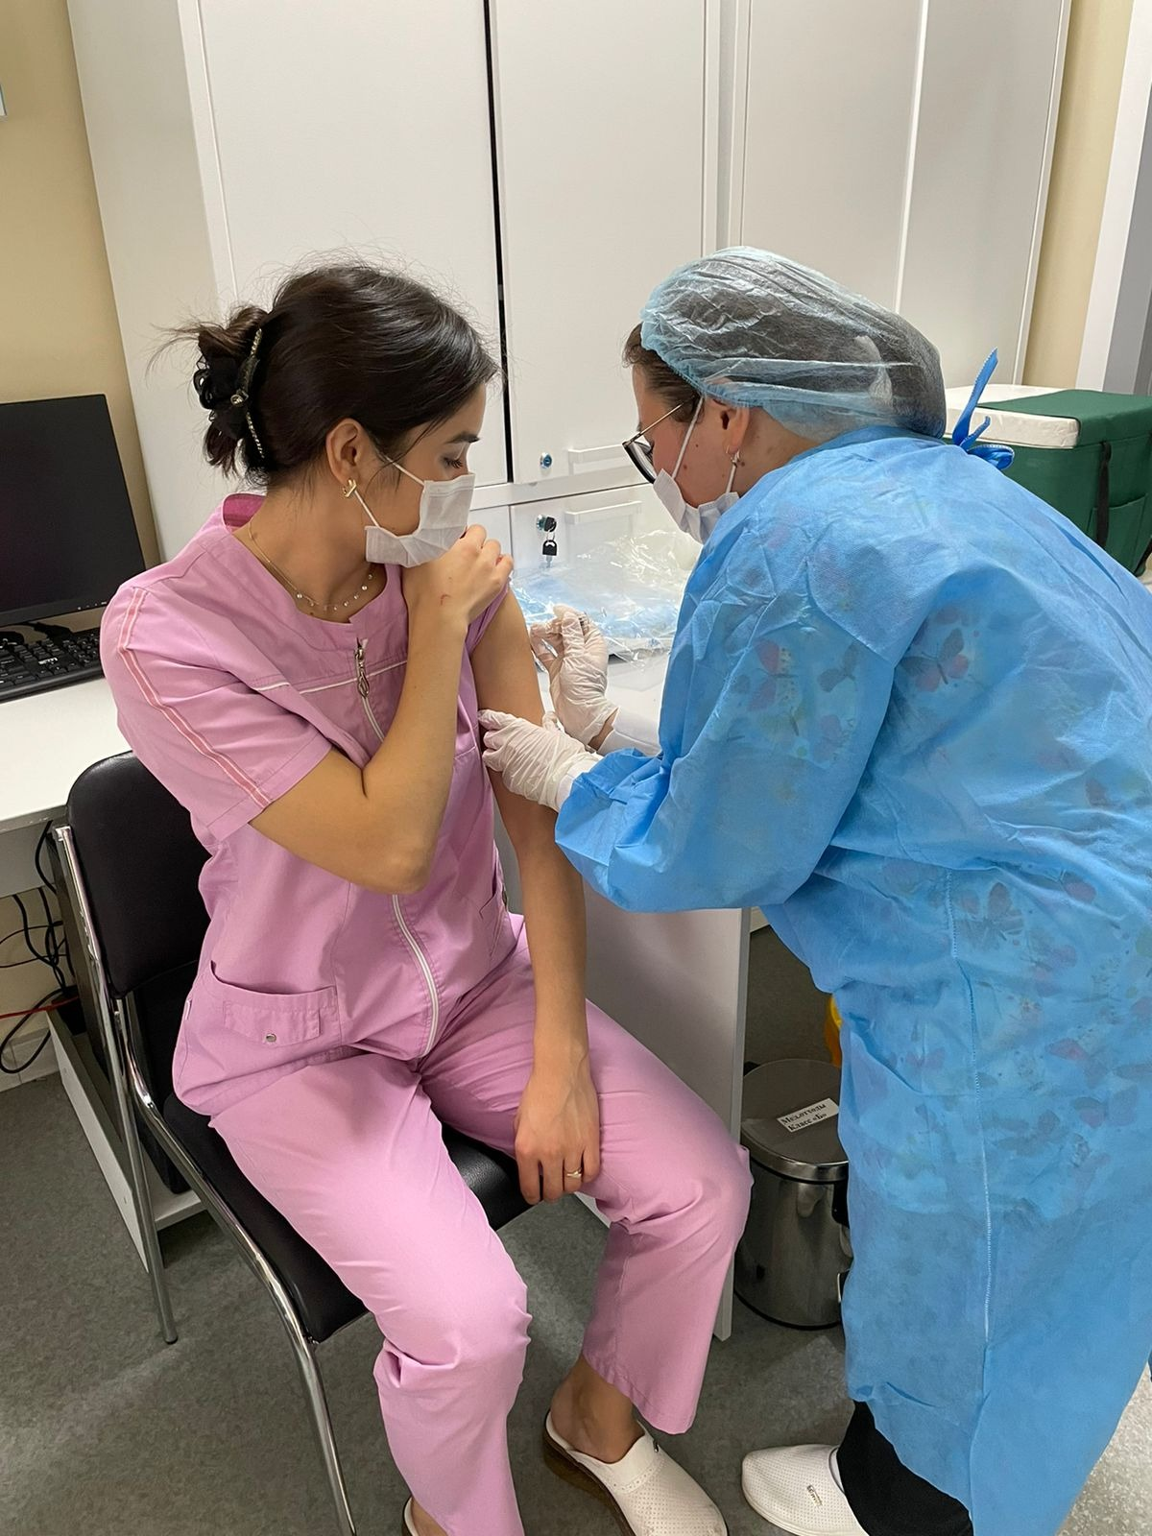
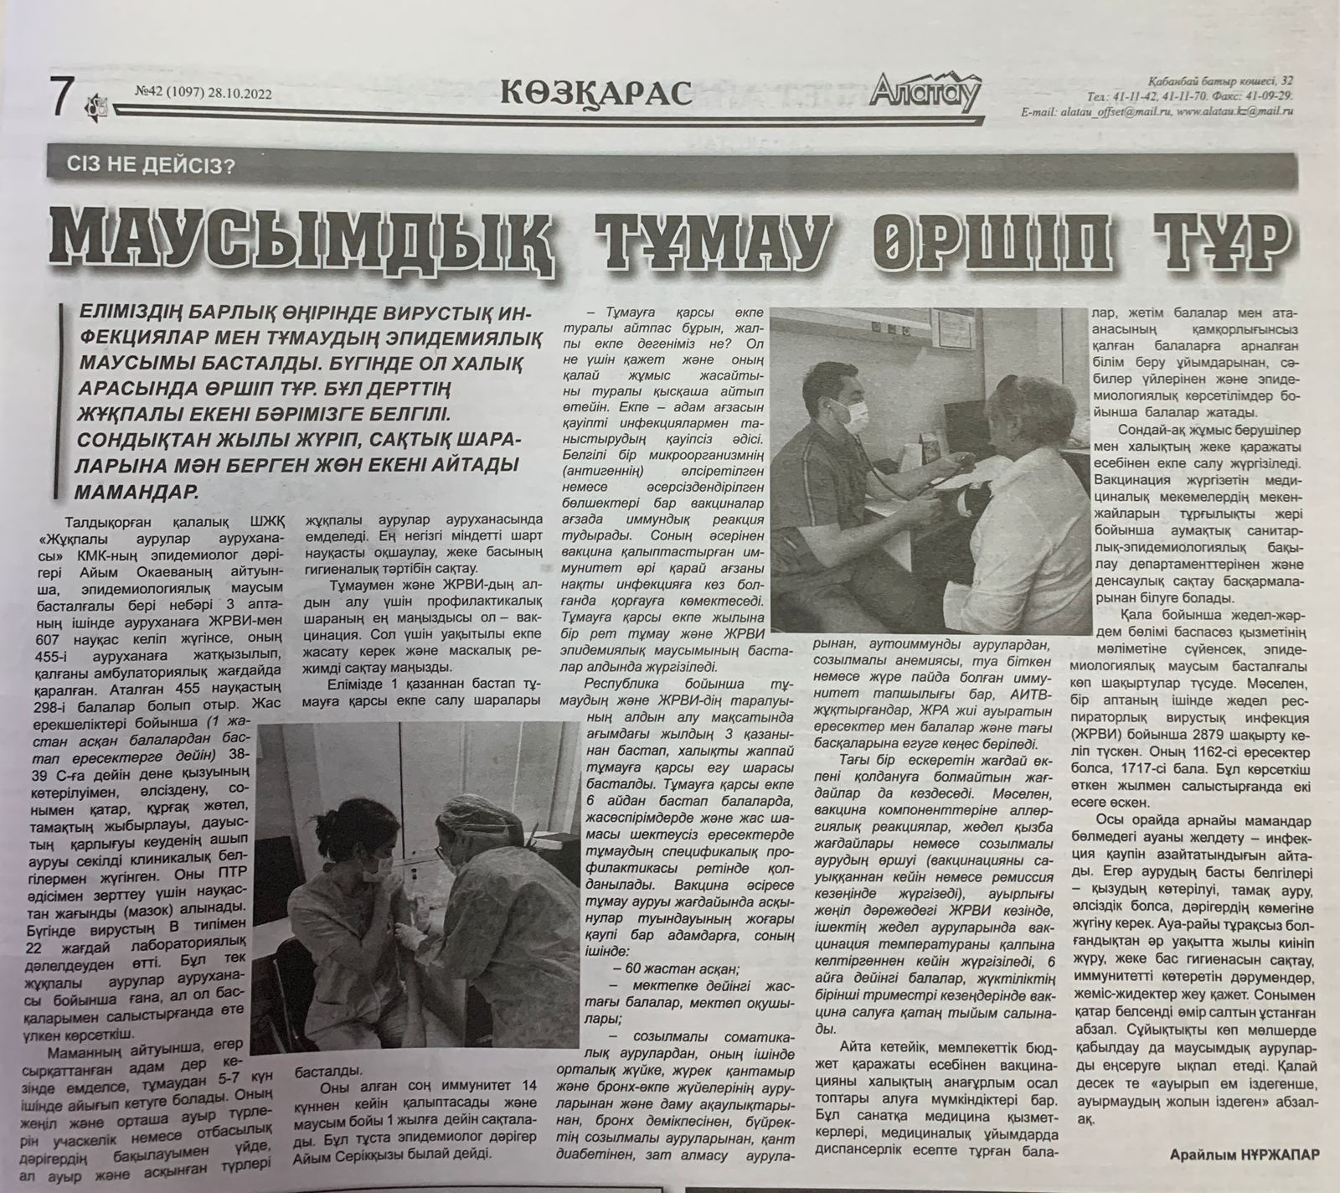
УЧАСТНИК № 1 Оқаева Айым Серікқызы КГП на ПХВ «Областная инфекционная больница» г.Талдыкорган
1
Подготовить отчет на 3-4 слайдах мониторинга внедрения практик по полевым работам, проведенных на первом этапе.

Slide 14
УЧАСТНИК № 1 Оқаева Айым Серікқызы КГП на ПХВ «Областная инфекционная больница» г.Талдыкорган
1
Подготовить отчет на 3-4 слайдах мониторинга внедрения практик по полевым работам, проведенных на первом этапе.
Вывод по проведенной полевой работе на 1 этапе обучения:
Данная работа напомнила нам о важности охраны здоровья медицинских работников.
В ходе исполнения, благодаря разработанному перспективному плану, мы четко определили наши дальнейшие действия с указанными сроками и отметкой об исполнении. Что послужило проведению мероприятий по укреплению здоровья персонала больницы.
Расширение направлений командной работы.

Slide 15
ПОЛЕВОЕ ЗАДАНИЕ ГРУППА №6 УЧАСТНИК № 1 Оқаева Айым Серікқызы КГП на ПХВ «Областная инфекционная больница» г.Талдыкорган
2
Провести самооценку мероприятий по ПИИК в своей организации. Обсудить с группой.
Во время исполнения полевой работы нами 17-18 ноября была проведена самооценка мероприятий по ПИИК. Инструмент ВОЗ IPCAF.
По результату самооценки были выявлены направления ПИИК, требующие улучшения.
На основании проведенной оценки нами был разработан план по улучшению выбранного раздела.

Slide 16
ПОЛЕВОЕ ЗАДАНИЕ ГРУППА №6 УЧАСТНИК № 1 Оқаева Айым Серікқызы КГП на ПХВ «Областная инфекционная больница» г.Талдыкорган
IPCAF – это структурированная анкета, состоящая из вопросов закрытого типа (не предполагает развернутый самостоятельный ответ) с соответствующей системой бальной оценки. Она в первую очередь предназначена для самостоятельного заполнения в медицинском учреждении (т. е. для самооценки), но может также использоваться для совместных оценок при тщательном обсуждении внешними экспертами (например, Министерством здравоохранения, ВОЗ или другими заинтересованными сторонами) и персоналом учреждения. Данный инструмент предназначен для учреждений неотложной медицинской помощи, но может быть использован и в других медицинских учреждениях стационарного типа.
https://cdn.who.int/media/docs/default-source/integrated-health-services-(ihs)/core-components/ipcaf-russian.pdf?sfvrsn=451c53ef_4

Slide 17
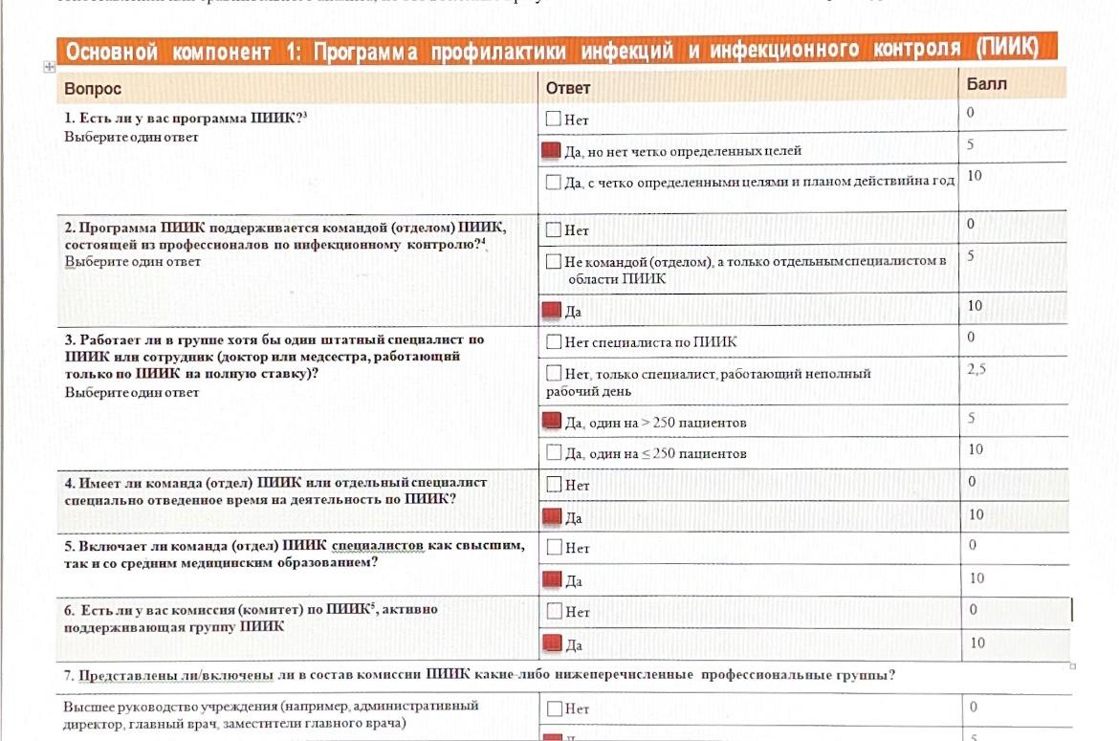
ПОЛЕВОЕ ЗАДАНИЕ ГРУППА №6 УЧАСТНИК № 1 Оқаева Айым Серікқызы КГП на ПХВ «Областная инфекционная больница» г.Талдыкорган

Slide 18
ПОЛЕВОЕ ЗАДАНИЕ ГРУППА №6 УЧАСТНИК № 1 Оқаева Айым Серікқызы КГП на ПХВ «Областная инфекционная больница» г.Талдыкорган

Slide 19
ПОЛЕВОЕ ЗАДАНИЕ ГРУППА №6 УЧАСТНИК № 1 Оқаева Айым Серікқызы КГП на ПХВ «Областная инфекционная больница» г.Талдыкорган

Slide 20
Система оценки мероприятий по профилактике инфекций и инфекционного контроля на уровне «Областной инфекционной больницы» г. Талдыкорган

Slide 22
УЧАСТНИК № 1 Оқаева Айым Серікқызы КГП на ПХВ «Областная инфекционная больница» г.Талдыкорган
Оценка и анализ по каждому пункту. Выявление слабых сторон и пробелов.
Основной компонент 1: Программа профилактики инфекции и инфекционного контроля.
1 пункт. Есть ли у вас программа ПИИК? Ответ: Да, но нет четко определенных целей – 5 баллов из 10.
7 пункт. Представлены ли/включены ли в состав комиссии ПИИК представители администрации по управлению инфраструктурой учреждения (например, по биобезопасности, отходам и те, кто занимается вопросами воды, санитарии и гигиены [WASH])? Ответ: нет – 0 баллов.
9 пункт. Ведет ли высшее руководство учреждения целенаправленную политику поддержки программы ПИИК через выделенный бюджет специально для программы ПИИК (то есть охватывающим деятельность ПИИК, включая заработную плату)? Ответ: нет – 0 баллов.

Slide 23
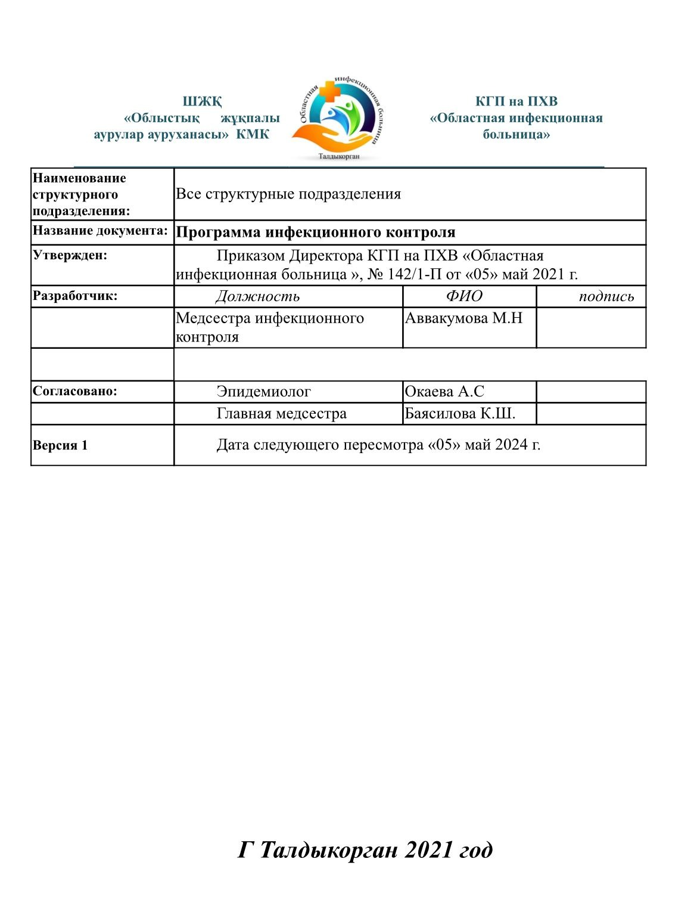
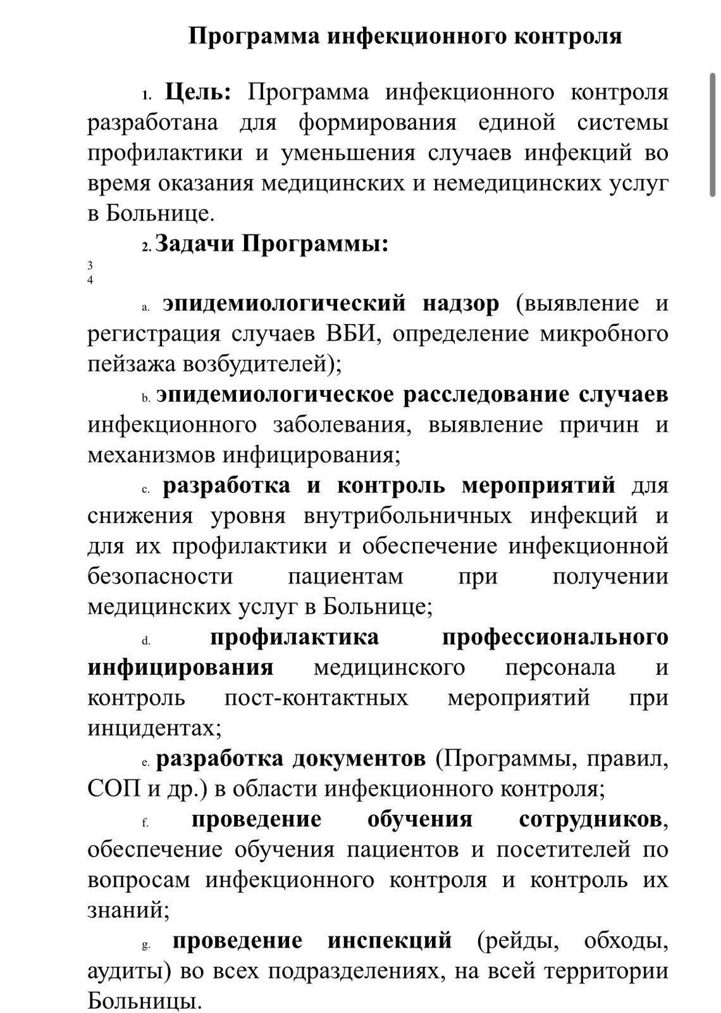
УЧАСТНИК № 1 Оқаева Айым Серікқызы КГП на ПХВ «Областная инфекционная больница» г.Талдыкорган
Оценка и анализ по каждому пункту. Выявление слабых сторон и пробелов.
Основной компонент 1: Программа профилактики инфекции и инфекционного контроля.

Slide 24
УЧАСТНИК № 1 Оқаева Айым Серікқызы КГП на ПХВ «Областная инфекционная больница» г.Талдыкорган
Оценка и анализ по каждому пункту. Выявление слабых сторон и пробелов.
Основной компонент 2: Руководства по профилактике инфекций и инфекционному контролю (ПИИК)
2 пункт. Есть ли в вашем учреждении руководства по: Стандартным мерам предосторожности; Борьбе с вспышками заболеваний и готовности к ним; Профилактике инфекций в области хирургического вмешательства; Профилактике катетер-ассоциированных инфекций кровотока; Профилактике катетер-ассоциированных инфекций мочевыводящих путей; Профилактике внутрибольничной пневмонии всех видов, включая вентилятор-ассоциированную пневмонию; Рациональному использованию антибиотиков??? Ответ: нет – 0 баллов.

Slide 25
УЧАСТНИК № 1 Оқаева Айым Серікқызы КГП на ПХВ «Областная инфекционная больница» г.Талдыкорган
Оценка и анализ по каждому пункту. Выявление слабых сторон и пробелов.
Основной компонент 3: Обучение и подготовка в области профилактики инфекций и инфекционного контроля (ПИИК)
2 пункт. Есть ли дополнительный персонал, не относящийся к ПИИК, обладающий достаточными навыками для выполнения функций преподавателей и наставников (например, специально подготовленные медсестры, врачи, кураторы)? Ответ: нет – 0 баллов
6 пункт. Как проходят обучение медицинские работники и другой персонал? Ответ: Используется только письменная информация и / или устное обучение и / или дистанционное обучение – 5 баллов из 10.
9 пункт. Существует ли специальная подготовка по ПИИК для пациентов или членов семьи с целью минимизации риска инфекций, связанных с оказанием медицинской помощи (например, пациентов со сниженным иммунитетом, пациентов с инвазивными устройствами, пациентов с инфекциями с множественной лекарственной устойчивостью)? Ответ: нет – 0 баллов.

Slide 26
УЧАСТНИК № 1 Оқаева Айым Серікқызы КГП на ПХВ «Областная инфекционная больница» г.Талдыкорган
Оценка и анализ по каждому пункту. Выявление слабых сторон и пробелов.
Основной компонент 4: Эпиднадзор за инфекциями, связанными с оказанием медицинской помощи (ИСМП)
6 пункт. Проводится ли в вашем учреждении эпиднадзор за: Инфекциями в области хирургического вмешательства, Инфекциями, связанными с постановкой устройств (например, катетер-ассоциированные инфекции мочевых путей, инфекции кровотока, связанные с центральным катетером, инфекции кровотока, связанные с периферическим катетером, вентилятор- ассоциированная пневмония)? Ответ: нет – 0 баллов.
8 пункт. Используете ли вы надежные показатели для эпиднадзора ( числитель и знаменатель в соответствии с международными определениями [например, CDC NHSN/ECDC]15 или, если они адаптированы, базируется ли адаптация на доказательных данных и консультациях экспертов? Ответ: нет – 0 баллов.
9 пункт. Используете ли вы стандартизированные методы сбора данных (например, активное проспективное эпидемиологическое наблюдение ) в соответствии с международными протоколами эпиднадзора (например, CDC NHSN/ECDC) или, если они адаптированы, базируется ли адаптация на доказательных данных и консультациях экспертов? Ответ: нет – 0 баллов.

Slide 27
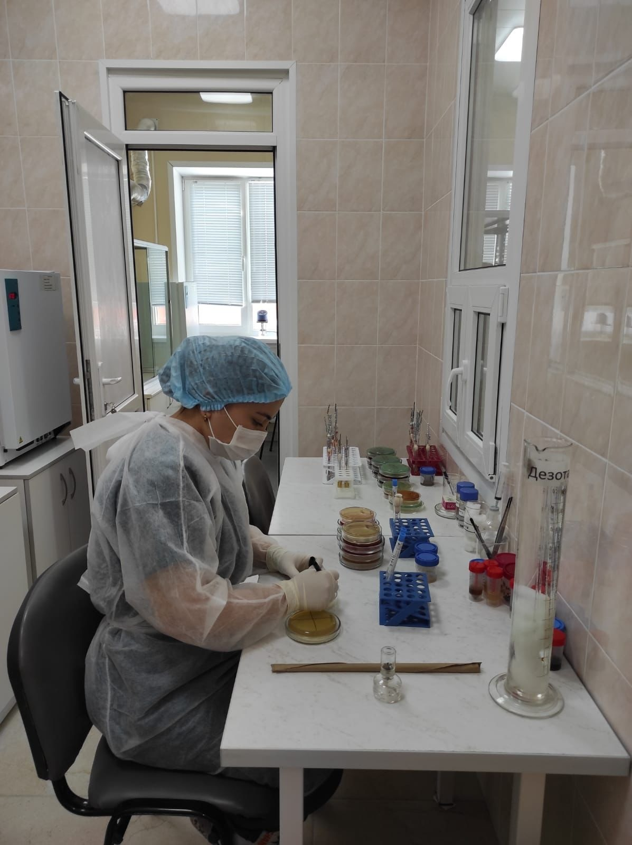
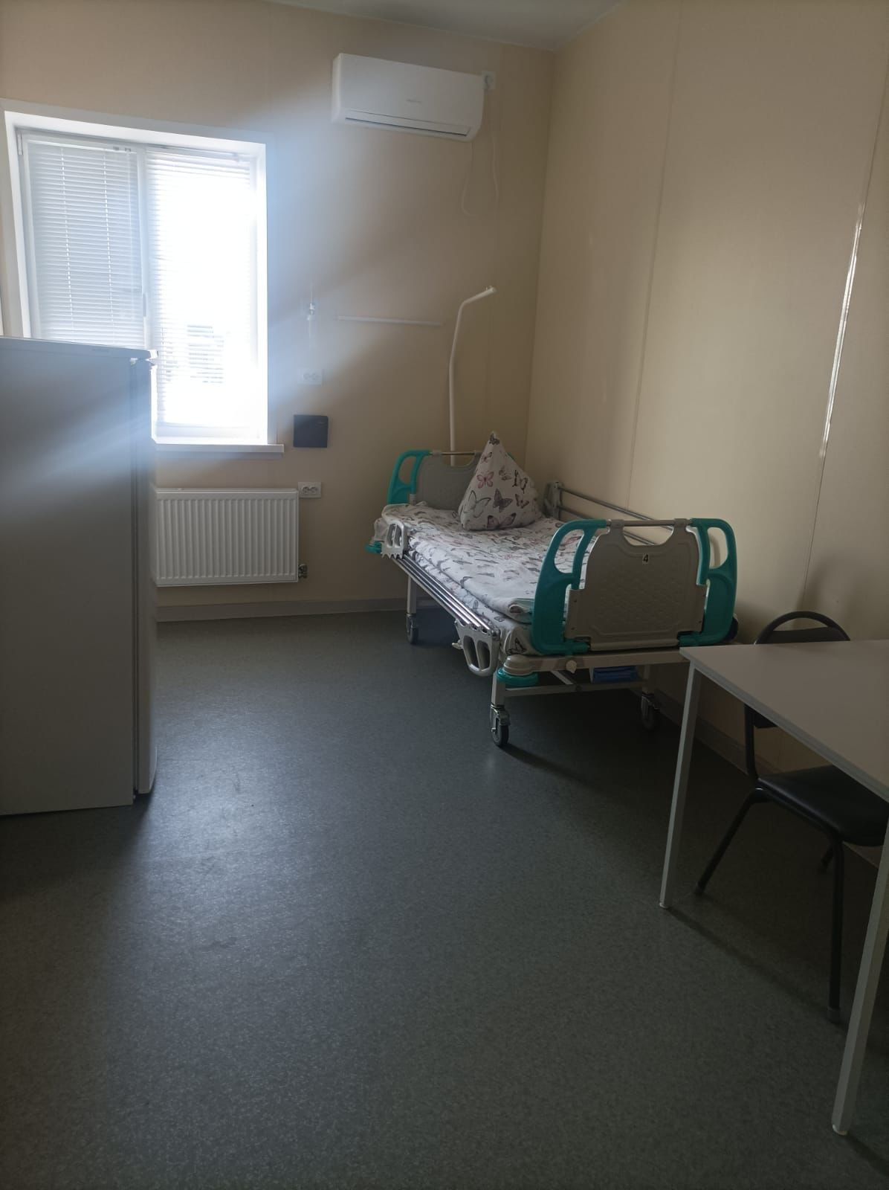
УЧАСТНИК № 1 Оқаева Айым Серікқызы КГП на ПХВ «Областная инфекционная больница» г.Талдыкорган
Оценка и анализ по каждому пункту. Выявление слабых сторон и пробелов.
Основной компонент 4: Эпиднадзор за инфекциями, связанными с оказанием медицинской помощи (ИСМП)

Slide 28
УЧАСТНИК № 1 Оқаева Айым Серікқызы КГП на ПХВ «Областная инфекционная больница» г.Талдыкорган
Оценка и анализ по каждому пункту. Выявление слабых сторон и пробелов.
Основной компонент 5: Мультимодальные стратегии16 внедрения мероприятий по профилактике инфекции и инфекционному контролю (ПИИК)
2 пункт. Включают ли ваши мультимодальные стратегии какие-либо или все из следующих элементов: Принимаются меры для обеспечения необходимой инфраструктуры и постоянного наличия ресурсов, Используется только письменная информация и / или устное обучение и / или дистанционное обучение – 5 баллов из 10
3 пункт. Используется ли мультидисциплинарная группа специалистов для реализации мультимодальных стратегий ПИИК? Ответ: нет – 0 баллов.
4 пункт. Регулярно ли вы связываетесь с коллегами из отдела повышения качества медицинской помощи и безопасности пациентов для разработки и реализации мультимодальных стратегий ПИИК?Ответ: нет – 0 баллов.

Slide 29
УЧАСТНИК № 1 Оқаева Айым Серікқызы КГП на ПХВ «Областная инфекционная больница» г.Талдыкорган
Оценка и анализ по каждому пункту. Выявление слабых сторон и пробелов
Основной компонент 6: Мониторинг/аудит практик ПИИК и обратная связь
2 пункт. Имеется ли у вас четкий план мониторинга с четкими целями, задачами и мероприятиями (включая инструменты для систематического сбора данных)? Ответ: нет – 0 баллов.
8 пункт. Оцениваете ли вы показатели культуры безопасности в вашем учреждении (например, с помощью других опросников, таких как HSOPSC, SAQ, PSCHO, HSC22)? Ответ: нет – 0 баллов.

Slide 30
УЧАСТНИК № 1 Оқаева Айым Серікқызы КГП на ПХВ «Областная инфекционная больница» г.Талдыкорган
Оценка и анализ по каждому пункту. Выявление слабых сторон и пробелов
Основной компонент 7: Рабочая нагрузка, кадровое обеспечение и средняя занятость койки
1 пункт. Оценивается ли в вашем учреждении уровень кадрового обеспечения в соответствии с загруженностью пациентами с использованием национальных стандартов или стандартного инструмента оценки кадровых потребностей, такого как WHO Workload indicators of staffing need? Ответ: нет – 0 баллов.
7 пункт. Соответствует ли расстояние между койками пациентов рекомендованному > 1 метр в вашем учреждении? Ответ: Да, но только в некоторых отделениях – 5 баллов из 15.

Slide 31
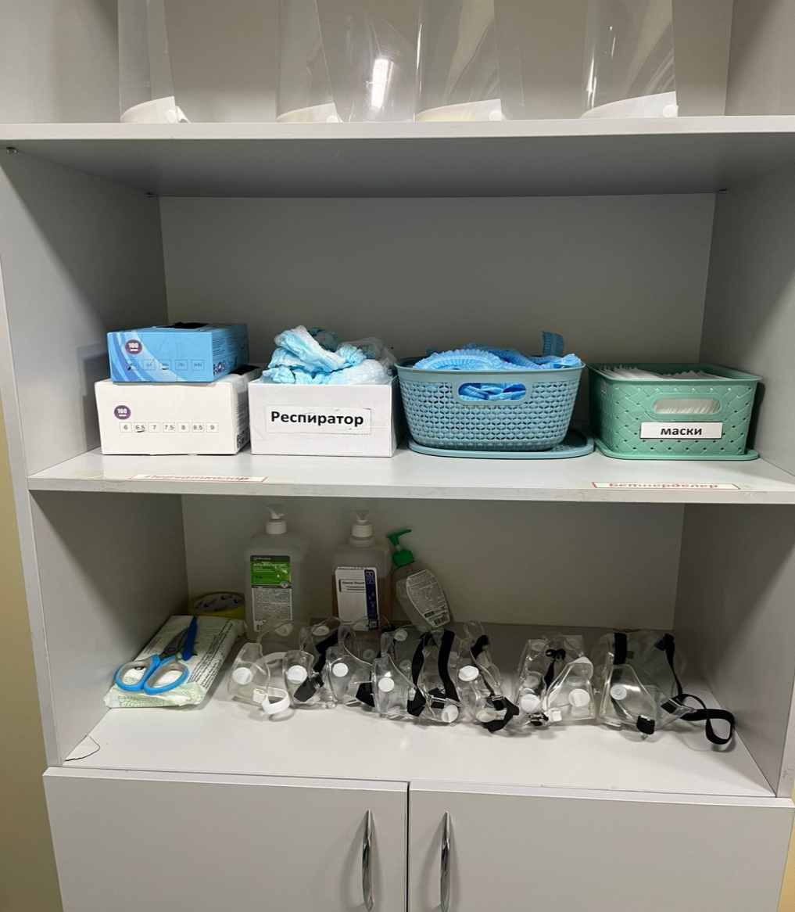
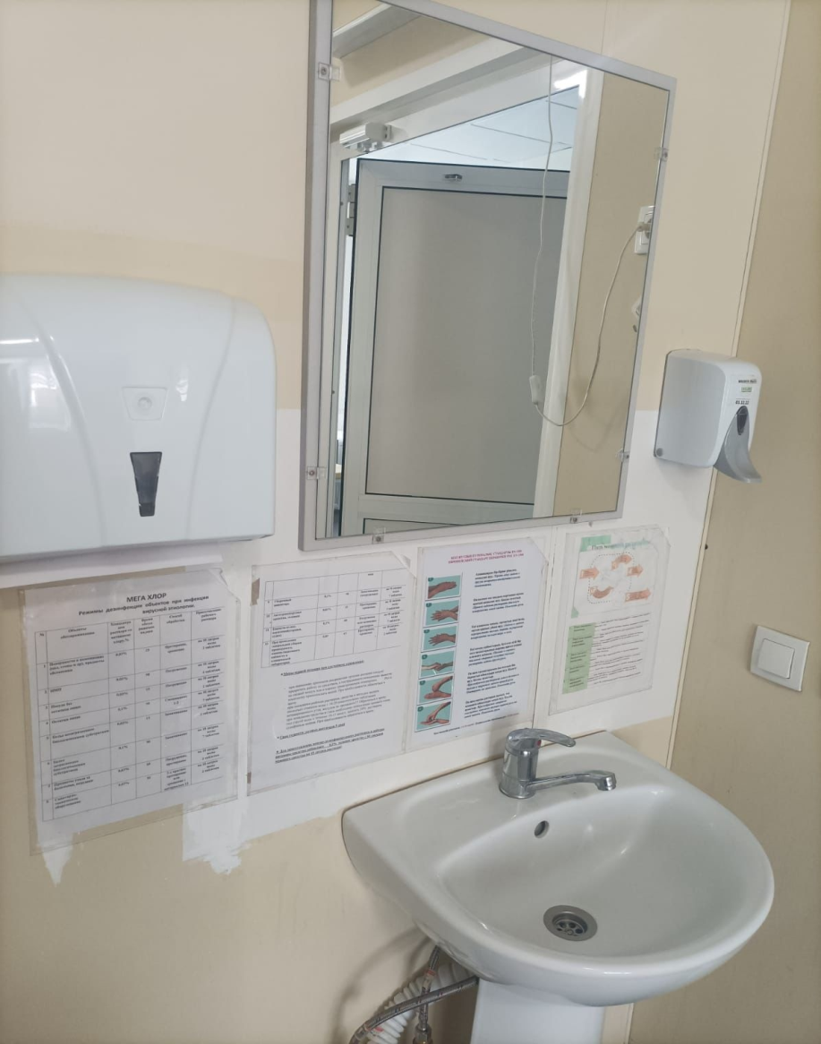
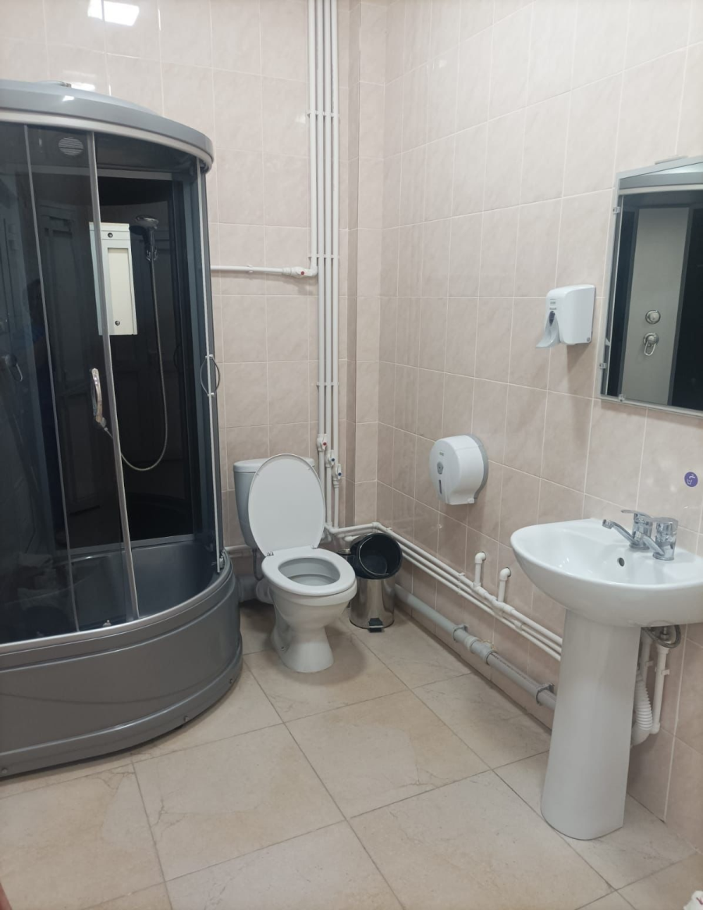
УЧАСТНИК № 1 Оқаева Айым Серікқызы КГП на ПХВ «Областная инфекционная больница» г.Талдыкорган
Оценка и анализ по каждому пункту. Выявление слабых сторон и пробелов
Основной компонент 8: Рабочая среда, материалы и оборудование для ПИИК на уровне учреждения

Slide 32
ПОЛЕВОЕ ЗАДАНИЕ ГРУППА №6 УЧАСТНИК № 1 Оқаева Айым Серікқызы КГП на ПХВ «Областная инфекционная больница» г.Талдыкорган
План
мероприятий по улучшении данной оценки по ПИИК
№ | Наименование мероприятий | Срок исп | Исполнители | Примечание | Отметка об исп
1. | Составить план мероприятий по улучшению ПИИК. Предоставить данный план на заседаний КИК и утвердить руководителем. | до 07.11. 2022г | Врач эпидемиолог, зав. отделениями, главная медсестра
2. | Пересмотреть программу ПИИК на следующий год. Предоставить программу на заседаний КИК и утвердить руководителем. | до 25.12.2022г | Члены КИК | Основной компонент 1. (ПИИК)
3. | Разработать СОП и контрольный лист по «Профилактике внутрибольничной пневмонии всех видов, включая вентилятор-ассоцированную пневмонию». | до 07.11. 2022г | Врач эпидемиолог, зам.главного врача по лечебной работе, зав.отделениями | Основной компонент 2. (Руководства по ПИИК)
4 | Разработать СОП и контрольный лист по «Профилактике катетер-ассоцированных инфекций кровотока» | до 07.11. 2022г | Врач эпидемиолог, зам.главного врача по лечебной работе, зав.отделениями | Основной компонент 2. (Руководства по ПИИК)

Slide 33
ПОЛЕВОЕ ЗАДАНИЕ ГРУППА №6 УЧАСТНИК № 1 Оқаева Айым Серікқызы КГП на ПХВ «Областная инфекционная больница» г.Талдыкорган
План
мероприятий по улучшении данной оценки по ПИИК
№ | Наименование мероприятий | Срок исп | Исполнители | Примечание | Отметка об исп
5. | Разработать СОП и контрольный лист по «Борьбе с вспышками заболеваний и готовности к ним» | Январь 2023г. | Врач эпидемиолог, зам.главного врача по лечебной работе, зав.отделениями | Основной компонент 2. (Руководства по ПИИК)
6. | Разработать руководства и контрольный лист по «Рациональному использованию антибиотиков» | Январь 2023г. | Врач эпидемиолог, зам.главного врача по лечебной работе, зав.отделениями, фармацевт | Основной компонент 2. (Руководства по ПИИК)
7. | Систематически повышать знания сотрудников по ПИИК. Провести обучение. Проводить мониторинг по выполнению. | В течение года | Врач эпидемиолог, зам.главного врача по лечебной работе, зав.отделениями | Основной компонент 3. (Обучение и подготовка в области ПИИК)
8. | Внедрить в использовании инстументы ВОЗ для регулярной проверки качества данных и оценки эффективности. | В течение года | Врач эпидемиолог, зам по ККМУ | Основной компонент 4. (Эпиднадзор за ИСМП)

Slide 34
ПОЛЕВОЕ ЗАДАНИЕ ГРУППА №6 УЧАСТНИК № 1 Оқаева Айым Серікқызы КГП на ПХВ «Областная инфекционная больница» г.Талдыкорган
План
мероприятий по улучшении данной оценки по ПИИК
№ | Наименование мероприятий | Срок исп | Исполнители | Примечание | Отметка об исп
9. | Создать мультидисциплинарную группу специалистов для реализации мультимодальных стратегий. | В течение года | Врач эпидемиолог, зам.главного врача по лечебной работе и ККМУ | Основной компонент 5. (Мультимодальные стратегии)
10. | Оценка результата. Мониторинг и аудит по долгосрочной поддержке программы. | В течение года | Врач эпидемиолог, зам.главного врача по лечебной работе, зав.отделениями | Основной компонент 6. (Мониторинг/ аудит практик ПИИК и обратная связь )
11. | В некоторых палатах решить вопрос о не соответствии расстоянии между койками пациентов реккомендованному 1 метру. | Январь 2023 год | Врач эпидемиолог, зам.главного врача по лечебной работе | Основной компонент 7. (Рабочая нагрузка, средняя занятость койки)
12. | Вести мониторинг за обеспечением, рабочей средой и оборудованием для ПИИК | Постоянно | Члены КИК | Основной компонент 8. (Рабочая среда, материалы и оборудование)

Slide 35
ПОЛЕВОЕ ЗАДАНИЕ ГРУППА №6 УЧАСТНИК № 2 Катенова Сауле Шакировна ГКП на ПХВ «Городская детская клиническая больница» УЗ г.Шымкент
1
2
3
Подготовить отчет на 3-4 слайдах мониторинга внедрения практик по полевым работам, проведенных на первом этапе.
Провести самооценку мероприятий по ПИИК в своей организации. Обсудить с группой.
На основании проведенной оценки предоставить результаты и обсудить в группе. Под руководством ментора определить направления ПИИК, требующие улучшения. Разработать план по улучшению выбранного раздела на основании проведенной оценки.
Разработать проекты документов (СОП, программы, правила и.т.д.) регламентирующих порядок процессов, требующих улучшения. Представить проект на КИК. Согласовать с членами комиссии и утвердить руководителем медицинской организации.

Slide 36
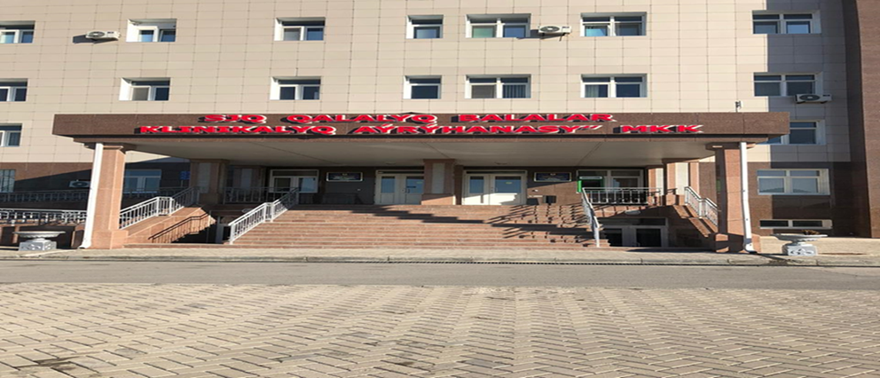
ПОЛЕВОЕ ЗАДАНИЕ ГРУППА №6 УЧАСТНИК № 2 Катенова Сауле Шакировна ГКП на ПХВ «Городская детская клиническая больница» УЗ г.Шымкент
Место расположения базы | г. Шымкент, мкр. Асар, участок 757
Год постройки | Здание сдано в эксплуатацию в 2014 г.
Площадь здания | 2222,5 кв, м
Направление деятельности | Стационарная и стационарзамещающая помощь
Особенности | 1.Оказание экстренной медицинской помощи. 2. Хирургия новорожденных.

Slide 37
полевое задание ГРУППА №6 УЧАСТНИК № 2 Катенова Сауле Шакировна ГКП на ПХВ «Городская детская клиническая больница» УЗ г.Шымкент
Подготовить отчет на 3-4 слайдах мониторинга внедрения практик по полевым работам, проведенных на первом этапе.
Полевая работа, группа №7
«Стандартные меры предосторожности. Оценка рисков, с разработкой плана по улучшению мер предосторожности»
Тема: «Разработать стандартные меры предосторожности направленный на снижение риска передачи воздушно-капельных инфекции»
Внедрена: Пояснение к использованию вывесок на дверях палат пациентов о контактных мерах предосторожности (КМП) для медицинского персонала
:

Slide 38
Пояснение к использованию вывесок на дверях палат пациентов о контактных мерах предосторожности (КМП) для медицинского персонала
Виды КМП | Инфекционные заболевания, возбудители при которых испльзуется вывеска | Необходимые задачи
Желтый цвет | Респираторные формы заболеваний VISA – S.aureus со снижением чуствительностью к ванкомицину 2)VRSA – ванкомицин-резистентный Staphylococcus aureus. 3)педикулез, чесотка; госпитально – септические инфекции (сепсисы и др.) | 1.Повесить знак на дверь палаты пациента. 2.Поставить извнестность эпидемиолога. 3.Провести беседу с пациентом и ухаживающими лицами 4.Соблюдать гигиену рук, и использованием СИЗ (респераторы типа №95, FFP2, №99, FFP3) 5. Трехразовое кварцевание, проветривание палат; 6. Использовать соответствующие концентрации дезинфицирующего раствора.
Белый цвет | 1)Случай потвержденного иди подозрения на заболевания Clostridium difficile; 2)ОКБИ – острые кишечные бактериальные инфекции
Синий цвет | Туберкулез легких (подозрения или подтвержденные случай) 2) Туберкулез внелегочной выявленный на момент оперативного вмешательства
Зеленный цвет | Респираторные формы инфекционных заболеваний: Ветряная оспа; Бактериальный менингит; Эпидемический паратит; Респираторные вирусы; ОРЗ, ОРВИ, грипп. | Повесить знак на дверь палаты пациента; 2) Поставить в известность эпидемиолога; 3) Провести беседу с пациентом и ухаживающими лицами; 4) Соблюдать гигиену рук и использование СИЗ (халат только при ветряной оспе) ; 5) Пациенты без кислорода должны надеть одноразовую маску до того, как выйдут из палаты.

Slide 39
ПОЛЕВОЕ ЗАДАНИЕ ГРУППА №6 УЧАСТНИК № 2 Катенова Сауле Шакировна ГКП на ПХВ «Городская детская клиническая больница» УЗ г.Шымкент

Slide 40
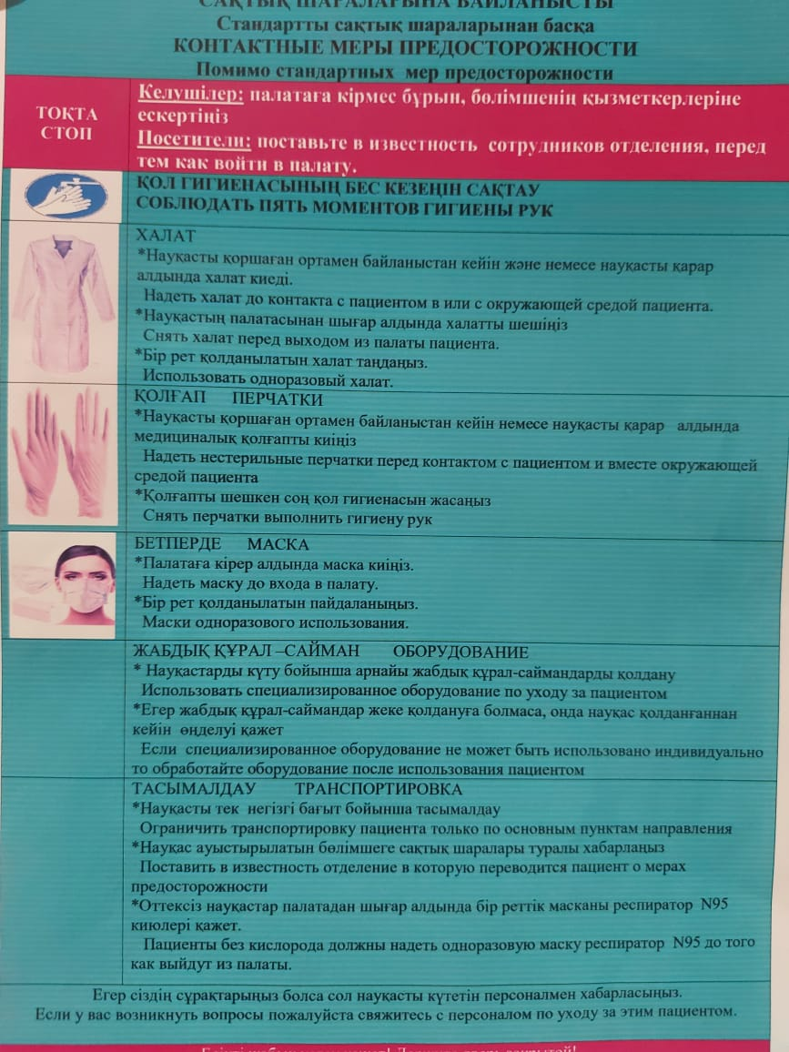
ПОЛЕВОЕ ЗАДАНИЕ ГРУППА №6 УЧАСТНИК № 2 Катенова Сауле Шакировна ГКП на ПХВ «Городская детская клиническая больница» УЗ г.Шымкент

Slide 41
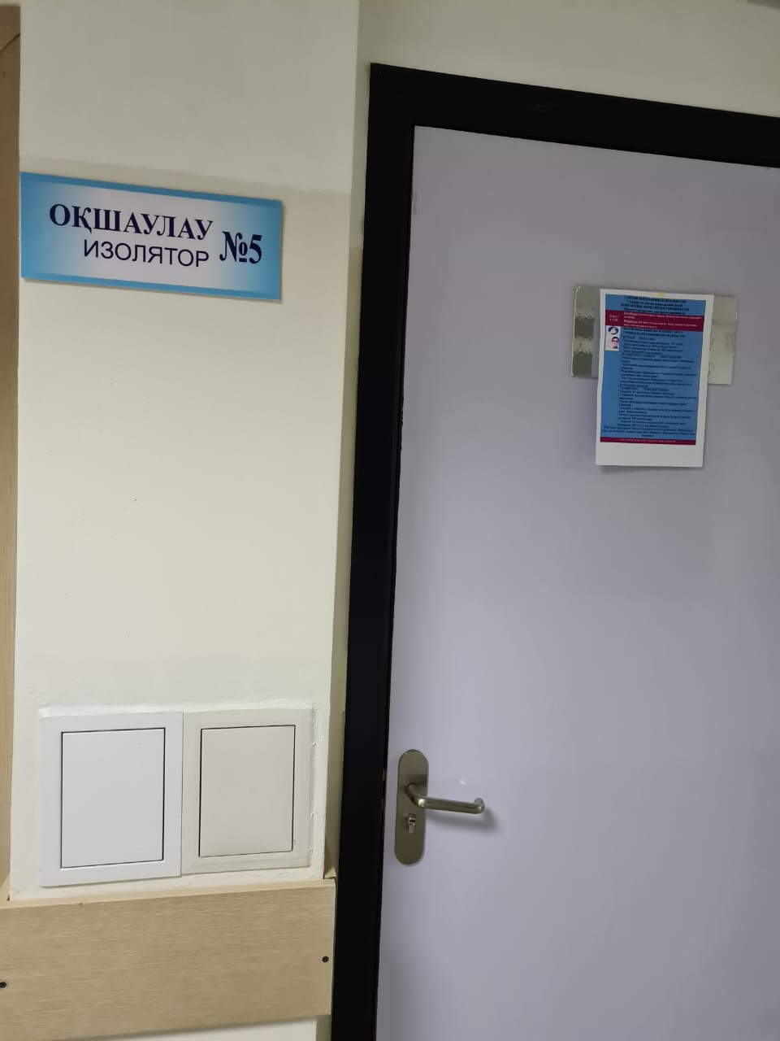
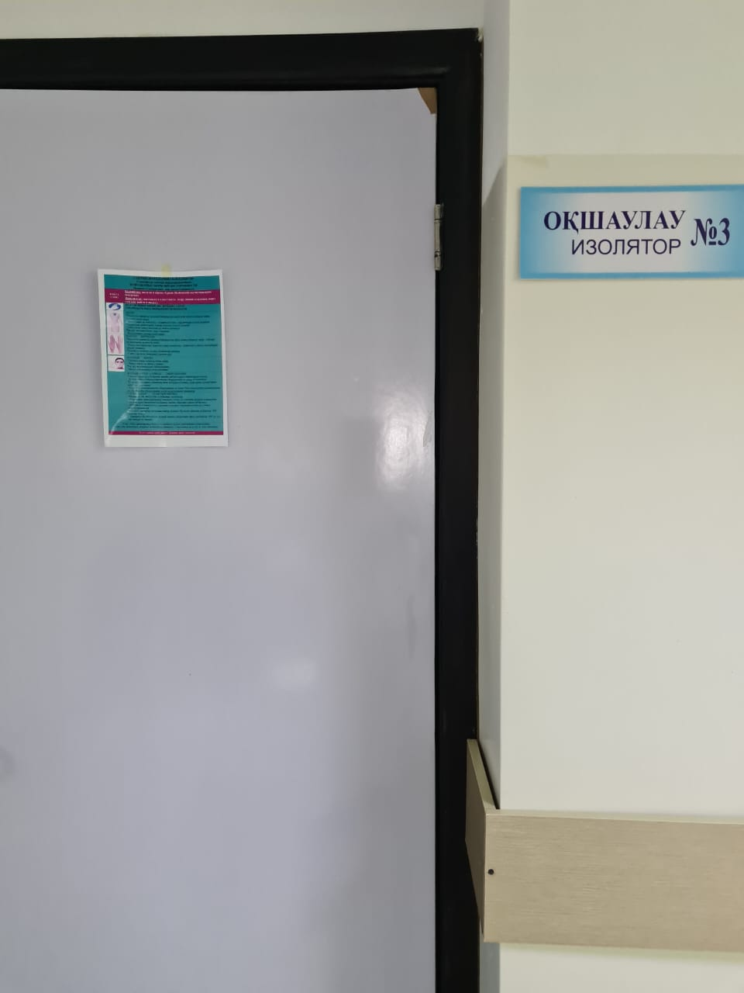
ПОЛЕВОЕ ЗАДАНИЕ ГРУППА №6 УЧАСТНИК № 2 Катенова Сауле Шакировна ГКП на ПХВ «Городская детская клиническая больница» УЗ г.Шымкент

Slide 42
ПОЛЕВОЕ ЗАДАНИЕ ГРУППА №6 УЧАСТНИК № 2 Катенова Сауле Шакировна ГКП на ПХВ «Городская детская клиническая больница» УЗ г.Шымкент

Slide 43
ПОЛЕВОЕ ЗАДАНИЕ ГРУППА №6 УЧАСТНИК № 2 Катенова Сауле Шакировна ГКП на ПХВ «Городская детская клиническая больница» УЗ г.Шымкент

Slide 44
ПОЛЕВОЕ ЗАДАНИЕ ГРУППА №6 УЧАСТНИК № 2 Катенова Сауле Шакировна ГКП на ПХВ «Городская детская клиническая больница» УЗ г.Шымкент
2
Провести самооценку мероприятий по ПИИК в своей организации. Обсудить с группой.
Во время исполнения полевой работы нами 17-18 ноября была проведена самооценка мероприятий по ПИИК. Инструмент ВОЗ IPCAF.
По результату самооценки были выявлены направления ПИИК, требующие улучшения.
На оснований проведенной оценки нами был разработан план по улучшению выбранного раздела.

Slide 45
ПОЛЕВОЕ ЗАДАНИЕ ГРУППА №6 УЧАСТНИК № 2 Катенова Сауле Шакировна ГКП на ПХВ «Городская детская клиническая больница» УЗ г.Шымкент

Slide 46
ПОЛЕВОЕ ЗАДАНИЕ ГРУППА №6 УЧАСТНИК № 2 Катенова Сауле Шакировна ГКП на ПХВ «Городская детская клиническая больница» УЗ г.Шымкент

Slide 47
ПОЛЕВОЕ ЗАДАНИЕ ГРУППА №6 УЧАСТНИК № 2 Катенова Сауле Шакировна ГКП на ПХВ «Городская детская клиническая больница» УЗ г.Шымкент

Slide 48
Система оценки мероприятий по профилактике инфекций и инфекционного контроля на уровне ГДКБ г. Шымкент

Slide 50
ПОЛЕВОЕ ЗАДАНИЕ ГРУППА №6 УЧАСТНИК № 2 Катенова Сауле Шакировна ГКП на ПХВ «Городская детская клиническая больница» УЗ г.Шымкент
Оценка и анализ по каждому пункту. Выявление слабых сторон и пробелов.
Основной компонент 1: Программа профилактики инфекции и инфекционного контроля.
8 пункт. Есть ли у вас четко определенные цели ПИИК (то есть в конкретных критических областях)? Ответ: Да, цели ПИИК и измеряемые индикаторы результатов (т. е. соответствующие требованиям критерии улучшения)– 5 баллов из 10.
9 пункт. Ведет ли высшее руководство учреждения целенаправленную политику поддержки программы ПИИК через выделенный бюджет специально для программы ПИИК (то есть охватывающим деятельность ПИИК, включая заработную плату)? Ответ: нет – 0 баллов.
9 пункт. Ведет ли высшее руководство учреждения целенаправленную политику поддержки программы ПИИК через очевидную поддержку целей и показателей ПИИК в учреждении (например, на совещаниях исполнительного уровня, круглых столах, участии в совещаниях по заболеваемости и смертности)? Ответ: нет – 0 баллов.

Slide 51
ПОЛЕВОЕ ЗАДАНИЕ ГРУППА №6 УЧАСТНИК № 2 Катенова Сауле Шакировна ГКП на ПХВ «Городская детская клиническая больница» УЗ г.Шымкент
Оценка и анализ по каждому пункту. Выявление слабых сторон и пробелов.
Основной компонент 2: Руководства по профилактике инфекций и инфекционному контролю (ПИИК)
2 пункт. Есть ли в вашем учреждении руководства по: Стандартным мерам предосторожности; Профилактике распространения микроорганизмов с множественной лекарственной устойчивостью (МЛУ); Рациональному использованию антибиотиков? Ответ: нет – 0 баллов.

Slide 52
ПОЛЕВОЕ ЗАДАНИЕ ГРУППА №6 УЧАСТНИК № 2 Катенова Сауле Шакировна ГКП на ПХВ «Городская детская клиническая больница» УЗ г.Шымкент
Оценка и анализ по каждому пункту. Выявление слабых сторон и пробелов.
Основной компонент 3: Обучение и подготовка в области профилактики инфекций и инфекционного контроля (ПИИК)
3 пункт. Как часто медицинские работники проходят обучение по вопросам ПИИК в вашем учреждении? Ответ: Для медицинских работников проводятся вводный инструктаж и регулярные (как минимум ежегодные, но не обязательные к посещению) ПИИК тренинги – 10 баллов из 15.
6 пункт. Как проходят обучение медицинские работники и другой персонал? Ответ: Используется только письменная информация и / или устное обучение и / или дистанционное обучение – 5 баллов из 10.
9 пункт. Существует ли специальная подготовка по ПИИК для пациентов или членов семьи с целью минимизации риска инфекций, связанных с оказанием медицинской помощи (например, пациентов со сниженным иммунитетом, пациентов с инвазивными устройствами, пациентов с инфекциями с множественной лекарственной устойчивостью)? Ответ: нет – 0 баллов.

Slide 53
ПОЛЕВОЕ ЗАДАНИЕ ГРУППА №6 УЧАСТНИК № 2 Катенова Сауле Шакировна ГКП на ПХВ «Городская детская клиническая больница» УЗ г.Шымкент
Оценка и анализ по каждому пункту. Выявление слабых сторон и пробелов.
Основной компонент 4: Эпиднадзор за инфекциями, связанными с оказанием медицинской помощи (ИСМП)
3 пункт. Прошли ли специалисты, отвечающие за эпиднадзор, подготовку по основам эпидемиологии, эпиднадзора и ПИИК (т. е. по методам эпиднадзора, сбору, анализу данных и их интерпретации)? Ответ: нет – 0 баллов.
8 пункт. Используете ли вы надежные показатели для эпиднадзора ( числитель и знаменатель в соответствии с международными определениями [например, CDC NHSN/ECDC]15 или, если они адаптированы, базируется ли адаптация на доказательных данных и консультациях экспертов? Ответ: нет – 0 баллов.
9 пункт. Используете ли вы стандартизированные методы сбора данных (например, активное проспективное эпидемиологическое наблюдение ) в соответствии с международными протоколами эпиднадзора (например, CDC NHSN/ECDC) или, если они адаптированы, базируется ли адаптация на доказательных данных и консультациях экспертов? Ответ: нет – 0 баллов.

Slide 54
ПОЛЕВОЕ ЗАДАНИЕ ГРУППА №6 УЧАСТНИК № 2 Катенова Сауле Шакировна ГКП на ПХВ «Городская детская клиническая больница» УЗ г.Шымкент
Оценка и анализ по каждому пункту. Выявление слабых сторон и пробелов.
Основной компонент 5: Мультимодальные стратегии16 внедрения мероприятий по профилактике инфекции и инфекционному контролю (ПИИК)
2 пункт. Включают ли ваши мультимодальные стратегии какие-либо или все из следующих элементов:
Обучение и тренинги: Используется только письменная информация и / или устное обучение и / или дистанционное обучение – 5 баллов из 10.
Безопасность и культурные изменения: Руководители / авторитетные специалисты демонстрируют видимую поддержку и выступают в качестве кураторов и образцов для подражания, продвигая адаптивный подход и укрепляя культуру, которая поддерживает ПИИК, безопасность и качество обслуживания пациентов – 5 баллов из 10.

Slide 55
ПОЛЕВОЕ ЗАДАНИЕ ГРУППА №6 УЧАСТНИК № 2 Катенова Сауле Шакировна ГКП на ПХВ «Городская детская клиническая больница» УЗ г.Шымкент
Оценка и анализ по каждому пункту. Выявление слабых сторон и пробелов
Основной компонент 6: Мониторинг/аудит практик ПИИК и обратная связь
8 пункт. Оцениваете ли вы показатели культуры безопасности в вашем учреждении (например, с помощью других опросников, таких как HSOPSC, SAQ, PSCHO, HSC22)? Ответ: нет – 0 баллов.

Slide 56
ПОЛЕВОЕ ЗАДАНИЕ ГРУППА №6 УЧАСТНИК № 2 Катенова Сауле Шакировна ГКП на ПХВ «Городская детская клиническая больница» УЗ г.Шымкент
Оценка и анализ по каждому пункту. Выявление слабых сторон и пробелов.
Основной компонент 7: Рабочая нагрузка, кадровое обеспечение и средняя занятость койки
1 пункт. Оценивается ли в вашем учреждении уровень кадрового обеспечения в соответствии с загруженностью пациентами с использованием национальных стандартов или стандартного инструмента оценки кадровых потребностей, такого как WHO Workload indicators of staffing need? Ответ: нет – 0 баллов.
2 пункт. Поддерживается ли в вашем учреждении установленное (ВОЗ или местными документами) соотношение между количеством медицинских работников и количеством пациентов? Ответ: Да, для сотрудников более чем 50% подразделений – 10 баллов из 15.
5 пункт. Ограничено ли количество коек в вашем учреждении одним пациентом на койку? Ответ: Да, но только в некоторых отделениях – 5 баллов из 15.
7. Соответствует ли расстояние между койками пациентов рекомендованному > 1 метр в вашем учреждении? Ответ: Да, но только в некоторых отделениях - 5 баллов из 15.

Slide 57
План
мероприятий по улучшении данной оценки по ПИИК
№ | Наименование мероприятий | Срок исп | Исполнители | Отметка об исп
1 | Составить план мероприятий по улучшению ПИИК. Провести согласование на заседаний КИК и утвердить руководителем | До 30.11. 2022 г. | Врач эпидемиолог, зав. отделении, гл. медсестра
2 | Пересмотреть программу ПИИК на 2023 год, соглосовать и обсудить на заседаний КИК и утвердить руководителем. | Февраль м-ц 2023 г | Врач эпидемиолог,
3 | Разработать СОП и контрольный лист по «Стандартным мерам предосторожности» | 30.11.2022 г | Врач эпидемиолог, зав. отделении, главная медсестра
4 | Разработать СОП и контрольный по «Профилактике распространения микроорганизмов с множественной лекарственной устойчивостью (МЛУ)» | До 20.12. 2022г | Врач эпидемиолог, клиницист фармаколог

Slide 58
5 | Разработать СОП и контрольный лист по «Рациональному использованию антибиотиков» | 20.12. 2022г | Врач эпидеом. Клин.фармаколог, зав.отделении
6 | Подготовить проект приказа по утверждению разработанных СОП | Январь 2023 г. | Врач эпидемиолог Отдел кадров
7 | Систематически повышать знания сотруд -ников по ПИИК. Провести обучение. | По графику 2023 г | Врач эпидемиолог Отдел кадров
8 | Провести мониторинг по выполнению СОП | Квартально 2023 | Врач эпидемиолог, зав. отделении, главная медсестра
9 | Разработать контрольный листь (чек-лист) по мониторированию выполнения программы ПИИК | Февраль 2023 г | Врач эпидемиолог, зав. отделении, главная медсестра
10 | Провести обучение по ПИИК для пациентов или членов семьи с целью минимизации риска инфекций, связанных с оказанием медицинской помощи. | В неделю 1 раза по графику | Врач эпидемиолог, зав отделении, главная медсестра, Ст. медсестры
11 | Разработать план и презентацию по обучении пациентов и членов семьи | Январь 2023 г | Врач эпидемиолог, зав отделении, главная медсестра,
12 | Составить график обучения по отделениям | Январь 2023 г | Врач эпидемиолог, зав отд. гл.м/с

Slide 59
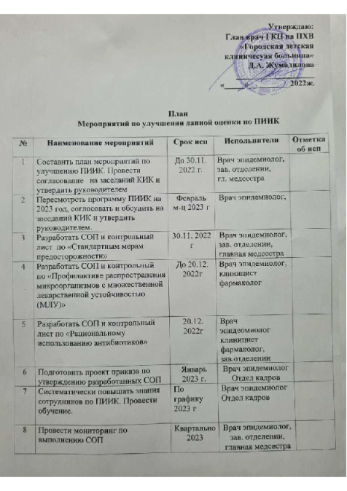
ПОЛЕВОЕ ЗАДАНИЕ ГРУППА №6 УЧАСТНИК № 2 Катенова Сауле Шакировна ГКП на ПХВ «Городская детская клиническая больница» УЗ г.Шымкент

Slide 60
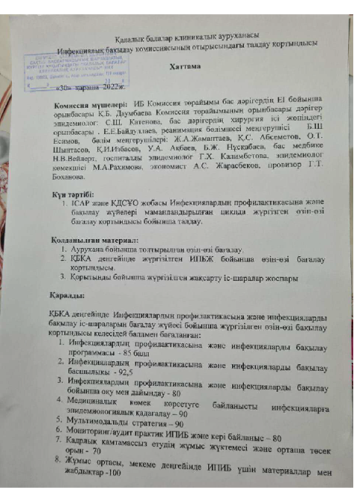
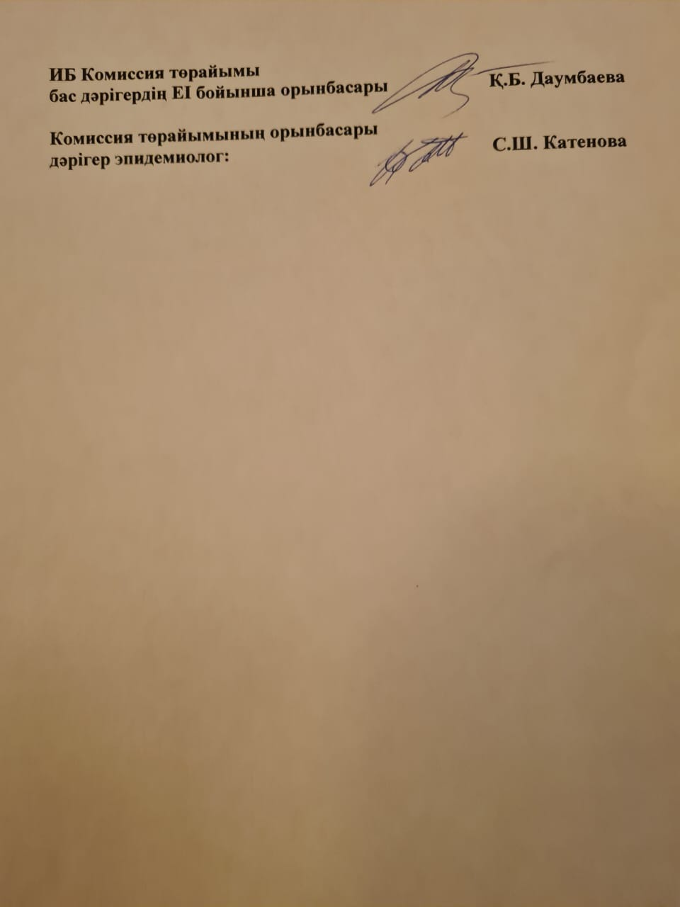
ПОЛЕВОЕ ЗАДАНИЕ ГРУППА №6 УЧАСТНИК № 2 Катенова Сауле Шакировна ГКП на ПХВ «Городская детская клиническая больница» УЗ г.Шымкент

Slide 61
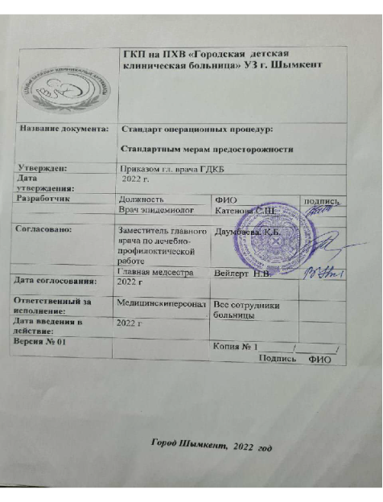
ПОЛЕВОЕ ЗАДАНИЕ ГРУППА №6 УЧАСТНИК № 2 Катенова Сауле Шакировна ГКП на ПХВ «Городская детская клиническая больница» УЗ г.Шымкент

Slide 62
Специализированный цикл «Профилактика инфекций и инфекционный контроль»
подготовлен в рамках проекта НЦОЗ и ICAP
Выводы
С какими трудностями мы столкнулись во время исполнения полевой работы:
Боязнь сотрудников карательных санкции, нежелание огласки. Что могло привести на не обьективную оценку в области ПИИК.
Не достаточное знание работников в системе оценки в области ПИИК.

Slide 63
Специализированный цикл «Профилактика инфекций и инфекционный контроль»
подготовлен в рамках проекта НЦОЗ и ICAP
Выводы
Отсутствие полноценной программы по ПИИК с четко определенными целями.
Отсутствие некоторых руководств по ПИИК.
Нет инструментов мониторинга.
Отсутствие клинического фармаколога.
Низкая выявляемость ИСМП
Польза
Данный вид полевой работы позволила выявить слабые зоны в медицинской организации и послужила разработке плана по улучшению.
Внедрение на регулярной основе данную комплексную оценку ПИИК в стационаре с целью мониторинга улучшений и совершенствования системы ИК с регулярностью 1 раз в год.
По результатам оценки планирование работы стационара по совершенствованию ИК в стационаре привлекая всех заинтересованных лиц.
Со временем возможное расширение критерии оценки.

Slide 64
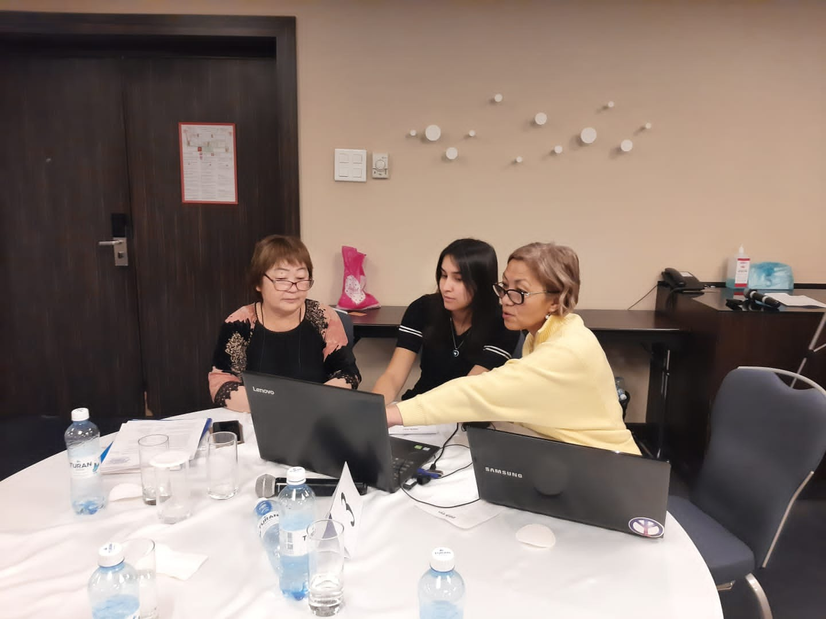
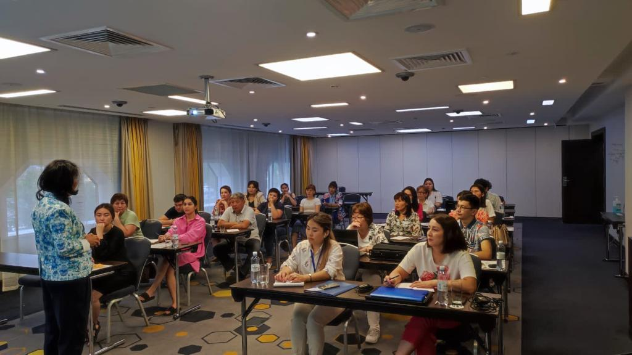
Благодарим за внимание !
Специализированный цикл «Профилактика инфекций и инфекционный контроль» подготовлен в рамках проекта НЦОЗ и ICAP
ncph_kz
hls.kz
secretariat@hls.kz
https://hls/kz/

